Slide 1

第6章 可编程逻辑器件原理
6.1 可编程逻辑器件的分类及特点
6.2 复杂可编程逻辑器件CPLD
6.3 现场可编程门阵列FPGA
6.4 FPGA的配置
6.5 可编程逻辑器件的选用
小结
习题

Slide 2
6.1 可编程逻辑器件的分类及特点
1．从可编程逻辑器件的集成度分类
集成度是集成电路一项很重要的指标，如果从集成密度上分类，可分为低密度可编程逻辑器件和高密度可编程逻辑器件。通常，当PLD中的等效门数超过500门，则认为它是高密度PLD。如果按照这个标准，PROM、PLA、PAL和GAL器件属于低密度可编程逻辑器件，而CPLD和FPGA属于高密度可编程逻辑器件。

Slide 3
2．从互连结构上分类
从互连结构上可将PLD分为确定型和统计型两类。
(1) 确定型PLD是指互连结构每次用相同的互连线实现布线，所以线路的时延是可以预测的，这类PLD的定时特性常常可以从数据手册上查阅而事先确定。这种基本结构大多为与或阵列的器件，它能有效地实现“积之和”乘积项形式的布尔逻辑函数，包括简单PLD器件(PROM、PLA、PAL和GAL)和CPLD。目前除了FPGA器件外，基本上都属于这一类结构。

Slide 4
(2) 统计型PLD的典型代表是FPGA，它是指设计系统每次执行相同的功能都能给出不同的布线模式，一般无法确切地预知线路的时延，所以设计系统必须允许设计者提出约束条件，如关键路径的时延。统计型结构的可编程逻辑器件主要通过改变内部连线的布线来编程。

Slide 5
3．从编程元件上分类
1) 熔丝或反熔丝开关
熔丝开关是最早的可编程元件，由熔断丝组成。在需要编程的互连节点上设置相应的熔丝开关。在编程时，需要保持连接的节点保留熔丝，需要去除连接的节点熔丝用电流熔断，最后留在器件内的熔丝模式决定相应器件的逻辑功能。它是一次可编程器件，缺点是占用面积大，要求大电流，难于测试。使用熔丝开关技术的可编程逻辑器件如PROM、PAL和Xilinx的XC5000系列器件等。
反熔丝元件克服了熔丝元件的缺点，在编程元件的尺寸和性能方面比熔丝开关有显著的改善。反熔丝开关通过击穿介质达到连通线路的目的。反熔丝在硅片上只占一个通孔的面积，因此反熔丝占用硅片面积小，对提高芯片的集成密度很有利。

Slide 6
2) 浮栅编程技术
浮栅编程技术包括紫外线擦除、电编程的UVEPROM，以及电编程的E2PROM和闪速存储器(Flash Memory)。它们都用悬浮栅存储电荷的方法来保存编程数据，所以在断电时，存储数据不会丢失。GAL和大多数CPLD都用这种方式编程。

Slide 7
3) SRAM配置存储器
使用静态存储器SRAM存储配置数据，称配置存储器。目前Xilinx公司生产的FPGA主要采用了这种编程结构，这种SRAM配置存储器具有很强的抗干扰性，与其它编程元件相比，具有高密度和高可靠性的特点。
第一类和第二类器件称为非易失性器件，它们在编程后，即使掉电配置的数据仍保持在器件上；第三类器件即SRAM器件称为易失性器件，每次掉电后配置的数据会丢失，在每次加电时需要进行重新配置。

Slide 8
4．从可编程特性上分类
从可编程特性上可分为一次可编程和重复可编程两类。由于熔丝或反熔丝器件只能写一次，所以称为一次性编程，其它方式编程的器件均可以多次编程。一次可编程的典型产品是PROM、PAL、熔丝和反熔丝型FPGA。在重复可编程的器件中，用紫外线擦除的产品的编程次数一般在几十次的数量级，采用电擦除方式的次数稍多些，采用E2CMOS工艺的产品擦写次数可达上千次，采用SRAM配置结构的则被认为可实现无限次的编程。

Slide 9
6.2 复杂可编程逻辑器件CPLD
6.2.1 简单低密度PLD的原理
简单低密度PLD的结构框图如图6.1所示。
典型的PLD由一个“与”阵列和一个“或”阵列组成，而任意一个组合逻辑都可以用“与-或”表达式来描述，所以简单PLD能以乘积和的形式完成大量的组合逻辑功能。

Slide 10
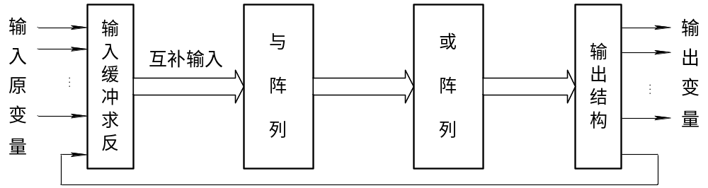
图6.1 简单低密度PLD的结构框图

Slide 11
1．PLD的表示方法
阵列规模庞大的PLD使用了一种新的表示方法，它在芯片的内部配置和逻辑图之间建立了一一对应的关系，并使逻辑图和真值表结合起来。
1) 连接方式
PLD门阵列交叉点上的连接方式，即固定连接单元、可编程连接单元和被编程擦除单元的符号如图6.2所示。

Slide 12
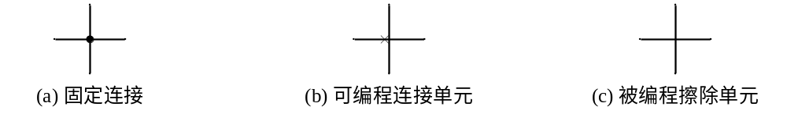
图6.2 PLD的连接点表示符号

Slide 13
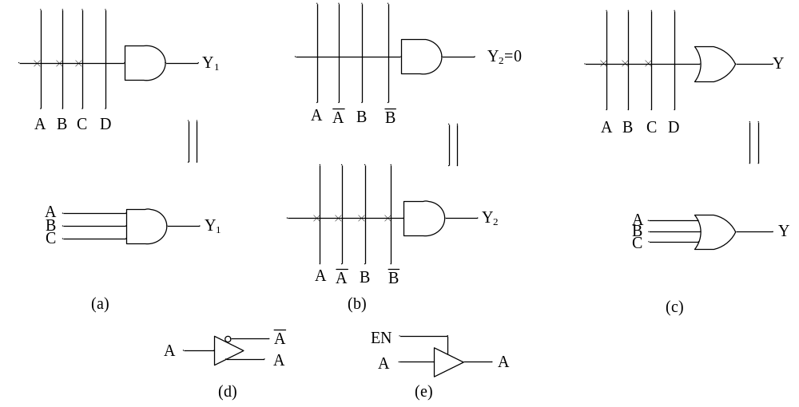
2) 基本门电路的PLD表示方式
PLD中门电路的惯用表示法如图6.3所示。
图6.3 PLD电路中门电路的惯用画法
(a) 与门；(b) 输出恒等于零的与门；(c) 或门；(d) 互补输出缓冲器；(e) 三态输出缓冲器

Slide 14
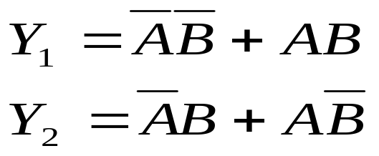
3) PLD电路表示法
PLD编程后的电路如图6.4所示，PLD电路由与阵列和或阵列组成。连线交叉点“x”表示与门的一个输入端与一个外输入相连接，或门阵列的几列连线交叉点“﹒”表示一个或门可以和几个与门输出端相连接。通过编程使可编程连接单元的某些点连接，某些点断开，输入/输出形成以下逻辑关系，就构成了同或门和异或门。

Slide 15
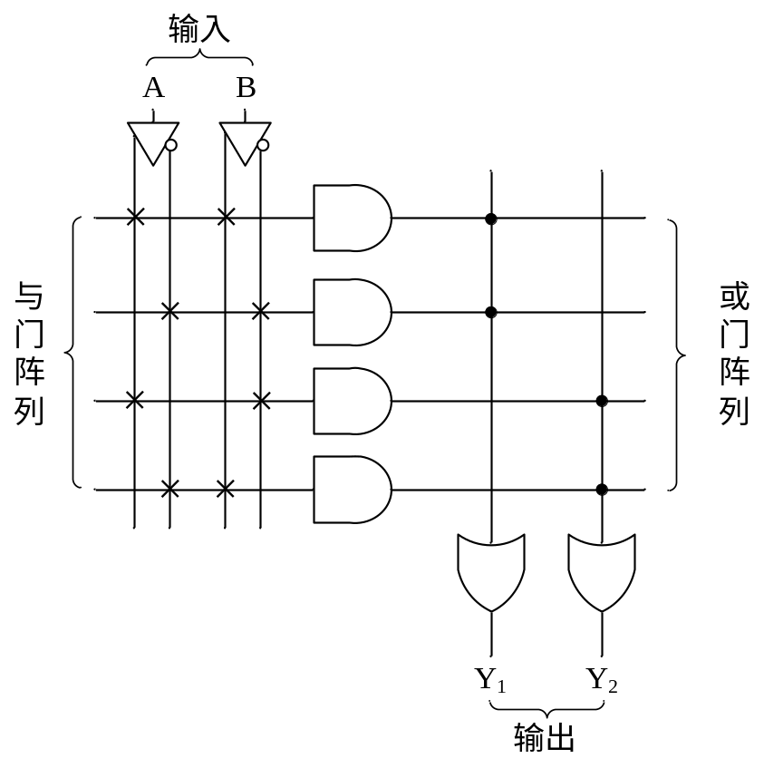
图6.4 PLD编程后的电路

Slide 16
2. 可编程阵列逻辑器件(PAL)
可编程阵列逻辑器件PAL是20世纪70年代后期推出的PLD。PAL由一个可编程的“与”平面和一个固定的“或”平面构成，或门的输出可以通过触发器有选择地被置为寄存状态。PAL器件是现场可编程的，它的实现工艺有反熔丝技术、EPROM技术和E2PROM技术。
PAL的基本电路如图6.5所示，它是由可编程的与门阵列和固定连接的或门阵列以及其它附加的输出电路组成。

Slide 17
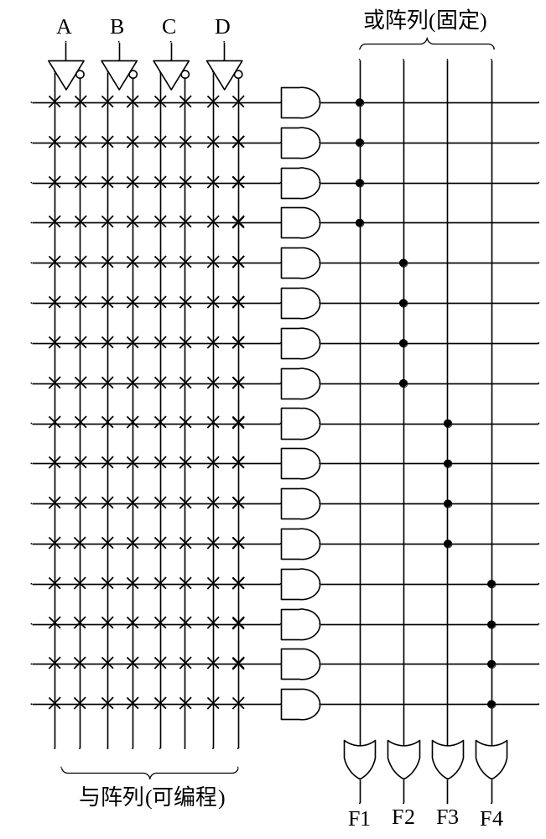
图6.5 PAL的基本电路

Slide 18
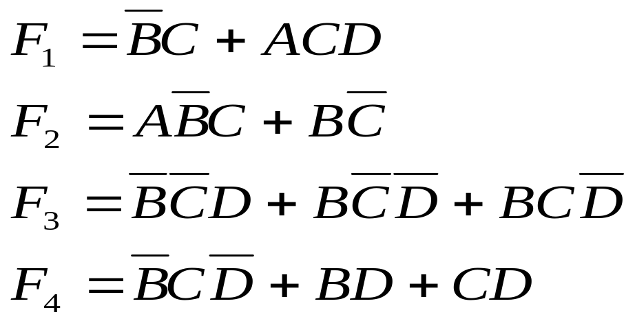
在尚未编程前，与逻辑阵列所有的交叉点均有快速熔丝连通。编程时将有用的熔丝保留，无用的熔丝熔断，就得到所需的电路。图6.6是编程后的PAL电路，它实现的逻辑函数为

Slide 19
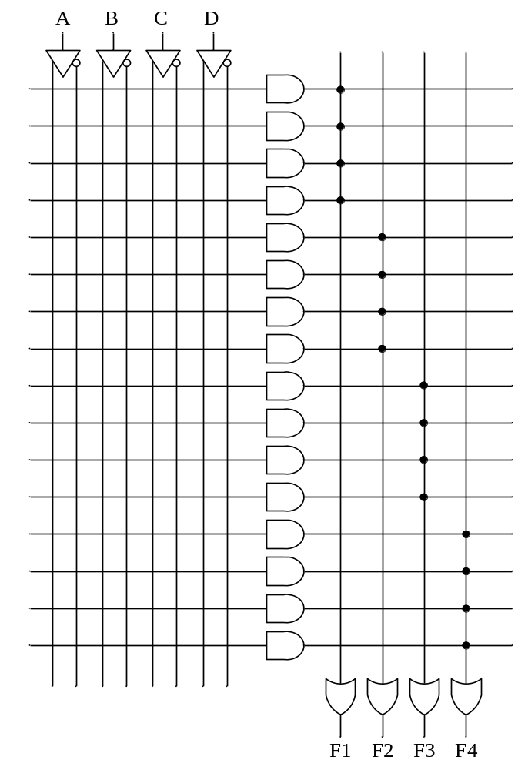
图6.6 编程后的PAL电路

Slide 20
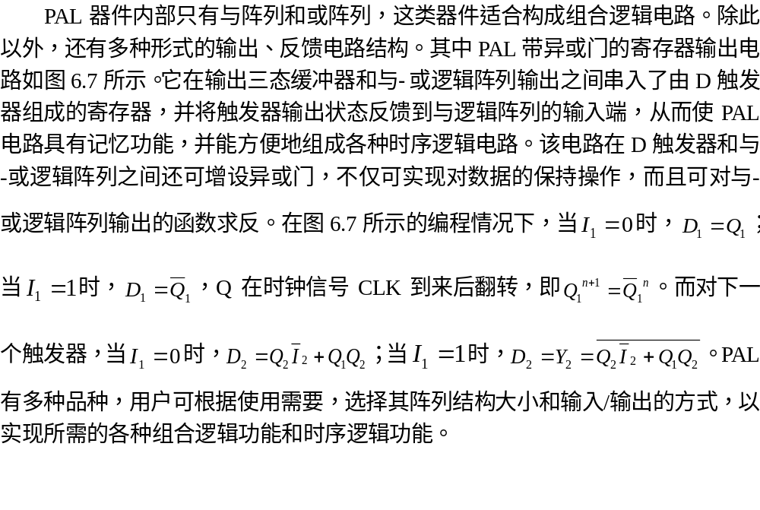

Slide 21
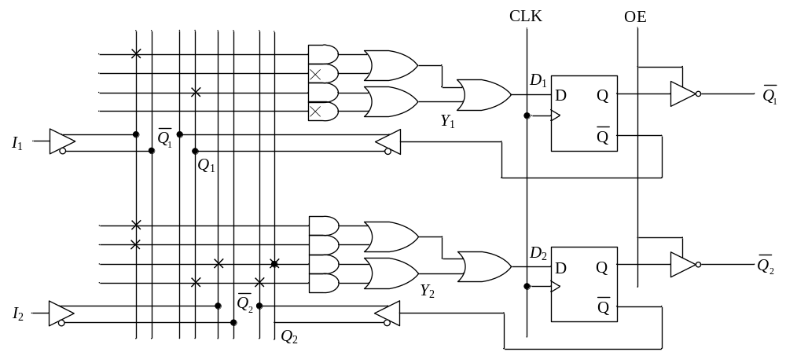
图6.7 PAL带异或门的寄存器输出电路

Slide 22
在PAL的基础上，又发展了一种通用阵列逻辑GAL，如GAL16V8、GAL22V10等，它继承了PAL器件的与-或阵列结构，但在结构和工艺上作了很大改进。PAL器件采用双极性熔丝工艺，一旦编程就不能改写，这给用户修改电路带来不便。可编程通用逻辑器件GAL采用了E2PROM工艺，实现了电可擦除、电可改写，具有低功耗、电擦除可反复编程、速度快的特点，其输出结构是可编程的逻辑宏单元，通过编程可将输出逻辑宏单元(Output Logic Macro Cell，OLMC)设置成不同的工作状态，从而增加了器件的通用性，因而它的设计具有很强的灵活性，至今仍有许多人使用。这些早期的PLD器件的一个共同特点是可以实现速度特性较好的逻辑功能，但其过于简单的结构也使它们只能实现规模较小的电路。

Slide 23
OLMC是与GAL16V8器件输出引脚对应的可编程模块。为避免与正文中输出引脚号混淆，也可以将其中的编号删除，不影响对原理的理解。
GAL按门阵列的可编程结构分为两大类：一类是与PAL基本结构相类似的普通型GAL器件，其与门阵列是可编程的，或门阵列固定连接，这类器件如20引脚的GAL16V8；另一类是与门阵列和或门阵列均可编程，如24引脚的GAL39V8。

Slide 24
下面以常见的GAL16V8(如图6.8所示)为例，介绍GAL器件的结构形式和工作原理。GAL16V8由一个32 × 64位的可编程与逻辑阵列、8个输出逻辑宏单元、8个输入缓冲器、8个三态输出缓冲器和８个反馈/输入缓冲器等电路组成。
GAL16V8的每个输入正负信号和对应的反馈正负信号四列构成一个组，共8组输入32列。对每个OLMC有8个与门输入，共计64项。通过这样一个矩阵就可以把任何一个输入信号连同它的极性连接到要输出的任何一个与门上，与逻辑阵列的每个交叉点设有E2CMOS编程单元。对GAL的编程就是对这个与阵列的E２CMOS编程单元进行数据写入，实现相关点的编程连接，得到所需的逻辑函数。

Slide 25
在GAL16V8中，引脚2～9作为固定输入，引脚15、16作为固定输出。而引脚12、13、14、17、18、19由三态门控制，既可以作输入端又可以作输出端。第1脚是专门用于CP的时钟输入端，第11脚是三态选通信号端OE，在组合电路中这两个引脚都可作为信号输入端。因此这类芯片最多有16个输入脚，输出脚最多有8个，这也正是芯片型号中的两个数字的含义。

Slide 26
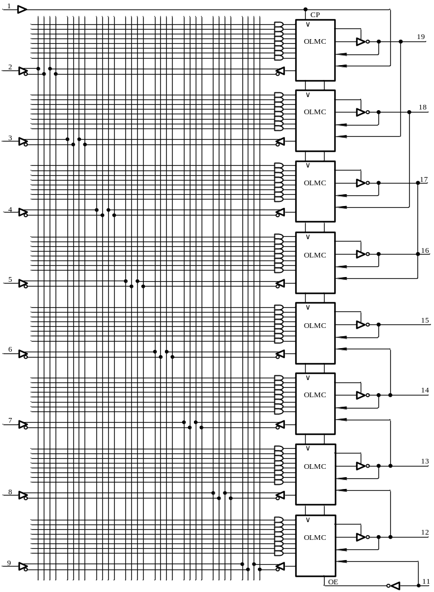
图6.8 GAL16V8的逻辑结构图

Slide 27
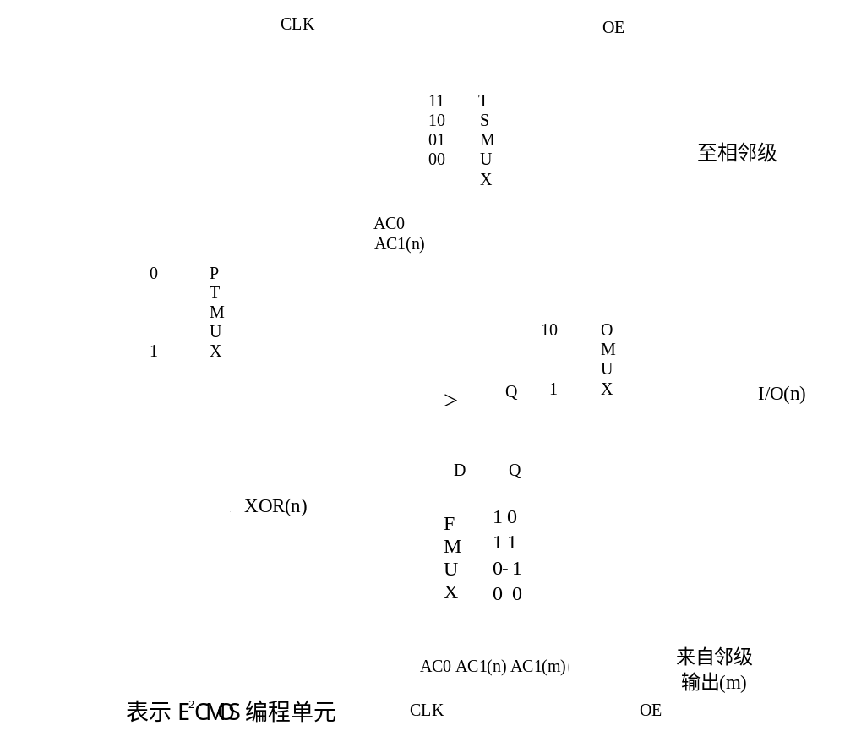
图6.9 输出逻辑宏单元的结构框图

Slide 28
OLMC的前级来自与阵列输出。在或门的输出端能产生不超过８项的与-或逻辑函数。图中的异或门用于控制输出信号的极性，XOR(n) 对应于结构控制字中的1位，n为各个OLMC的输出引脚号。当XOR(n) 端为“1”时，异或门起反相器的作用，使输出信号高电平有效。否则XOR(n) 端为“0”时，使输出信号低电平有效。D触发器对异或门输出状态起记忆作用，使GAL适用于时序逻辑电路。
每个OLMC有4个多路选择器：PTMUX用于控制来自与门阵列的８个乘积项中第1个乘积项的作用；TSMUX用于选择输出三态缓冲器的选通信号；FMUX决定反馈信号的来源；OMUX则用于选择输出信号是组合的还是寄存的。这些多路选择器的输出取决于结构控制字AC0、AC1(n)和AC1(m)。

Slide 29
2) GAL的结构控制字
GAL16V8的结构控制字如图6.10所示。结构控制字共82位，其中 AC0、AC1(n)、SYN、XOR(n)是OLMC的控制信号，XOR(n)、AC1(n)和AC1(m)每路输出一位，n为对应的OLMC的输出引脚，ｍ代表与n相邻一位，即n + 1和n - 1。AC0只有一个，为各路所公有。AC0、AC1(n) 和AC1(m) 均为结构控制位，决定4个多路选择器输出的状态。SYN为同步位，它决定GAL是纯粹组合型输出(当SYN = 1时)，还是具有寄存器型输出能力(当SYN=0时)。结构控制字中还有乘积项禁止位，共64位，分别控制64个乘积项(PT0～PT63)，以屏蔽某些不用的乘积项。

Slide 30
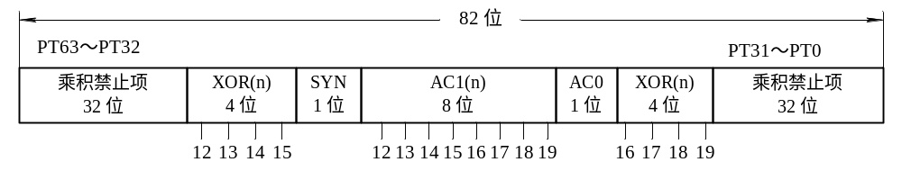
图6.10 GAL16V8的结构控制字

Slide 31
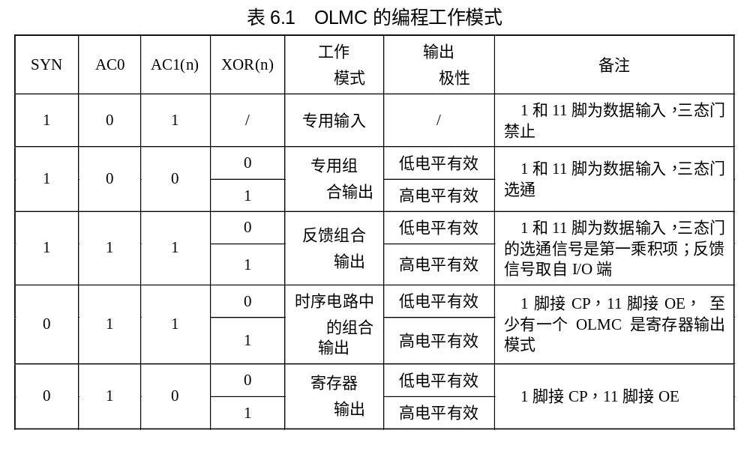

Slide 32
GAL的结构控制字是由编译器将用户输入的软件经编译而成，并由编程器写入。一般情况下，使用者首先应用某种编程语言编制描述其逻辑功能的程序，然后在相应语言的开发系统中，生成标准格式数据文件，最后使用专用编程器写入GAL芯片，就可以实现特定的逻辑功能。

Slide 33
6.2.2 CPLD的结构和工作原理
CPLD是由多个类似PAL的逻辑块组成，每个逻辑块就相当于一个PAL/GAL器件，逻辑块之间使用可编程内部连线实现相互连接。但CPLD比PAL/GAL在集成规模和工艺水平上有了很大的提高，出现了大批结构复杂、功能更多的逻辑阵列单元形式，如Altera公司的EPM系列器件、Atmel公司的ATV5000系列器件采用多阵列矩阵MAX(Multiple Array Matrix)结构的大规模CPLD，Xilinx公司的XC7000和XC9500系列产品采用通用互连矩阵UIM(Universal Interconnect Matrix)及双重逻辑功能块结构的逻辑阵列单元。
CPLD采用EPROM或E2CMOS工艺，断电后编程数据不会丢失，因此不需要外部存储器，而且这种CPLD中设置有加密单元，加密后可以防止编程数据被读出。

Slide 34
生产这种CPLD的公司有多家，各个公司的器件结构千差万别，但一般情况下，都至少包含了三种结构：可编程逻辑块、可编程I/O单元和可编程内部连线。可编程逻辑块是基于简单PLD的乘积项结构，包含有乘积项、宏单元等，能有效地实现各种逻辑功能。每个逻辑块就相当于一个PAL/GAL器件，逻辑块之间使用可编程内部连线实现相互连接。CPLD的基本结构如图6.11所示。从概念上，CPLD是由多个类似PAL的功能块组成，通过固定在芯片上的器件内部的可编程连线区的布线资源将其互连起来。

Slide 35
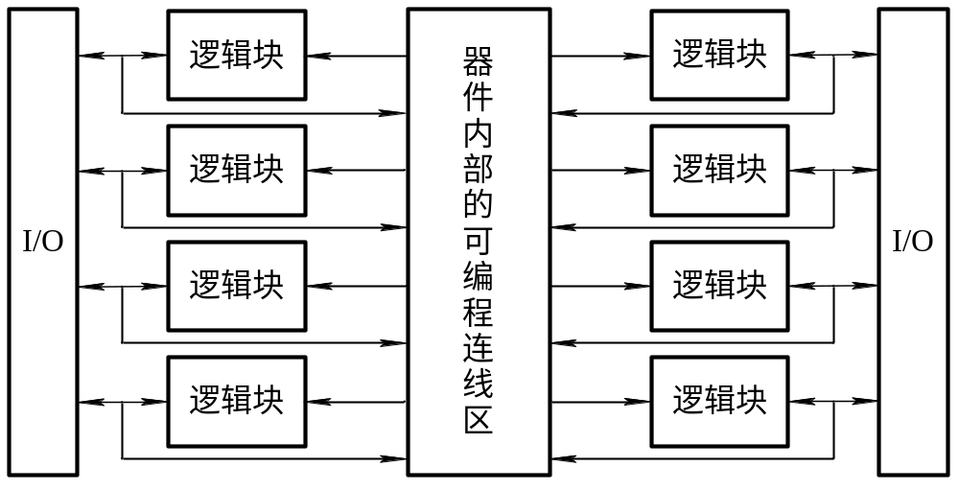
图6.11 CPLD的基本结构图

Slide 36
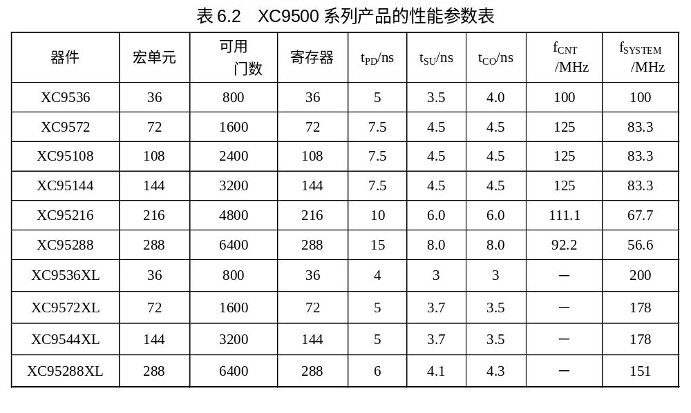

Slide 37
1．功能模块FB
功能模块FB的结构框图如图6.12所示，每个功能模块由18个独立的宏单元构成，每个宏单元可实现一个组合电路或寄存器的功能，功能模块也接收全局时钟信号、输出使能信号和复位/置位信号。功能模块产生驱动FastCONNECT开关矩阵的18个输出，这18个信号和相应的输出使能信号也用于驱动I/O接口模块。

Slide 38
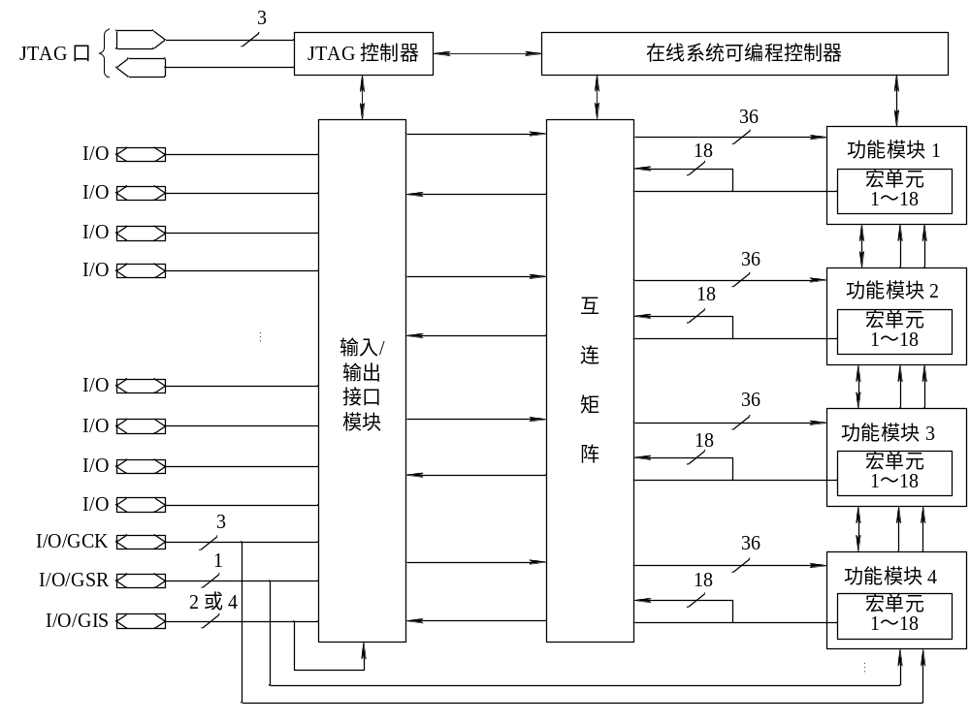
图6.12 功能模块FB的结构框图

Slide 39
2．宏单元
XC9500器件的每个宏单元可以单独配置成组合逻辑或时序逻辑的功能，XC9500宏单元逻辑结构示意图如图6.13所示。

Slide 40
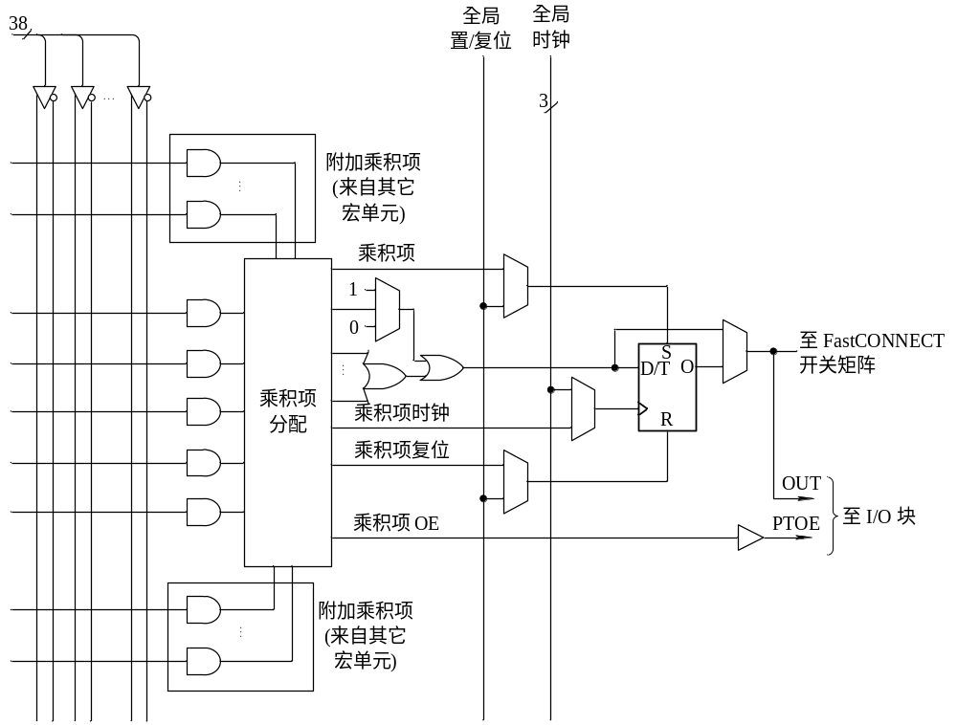
图6.13 XC9500宏单元逻辑结构示意图

Slide 41
在宏单元中，来自与阵列的五个直接乘积项是实现组合功能的主要输入数据来源，它们也可用作包括时钟、复位/置位和输出使能的控制输入。乘积项分配器控制五个直接的乘积项通过逻辑分配到每个宏单元。乘积项分配器的功能与每个宏单元如何利用五个直接乘积项的选择有关。例如，所有五个直接乘积项可以驱动“或”函数，如图6.14所示。

Slide 42
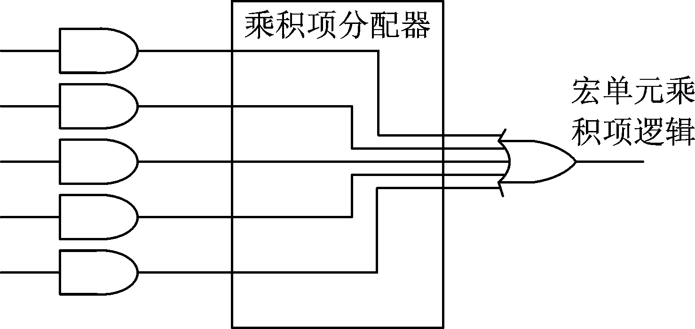
图6.14 使用直接乘积项的宏单元逻辑

Slide 43
3．乘积项分配器
乘积项分配器可以重新分配功能模块内其它的乘积项来增加宏单元的逻辑能力，它允许超过五个直接乘积项，这就要求附加乘积项的任何宏单元可以存取功能模块内其它宏单元中独立的乘积项，如图6.15所示。最多15个乘积项对单个宏单元是有效的，此时仅有一个小的增加延时tPTA。
乘积项分配器也可以重新分配FB内来自任何宏单元的乘积项，通过组合部分积之和连到其它几个宏单元，如图6.16所示，在这个例子中，附加的延时仅为8tPTA。

Slide 44
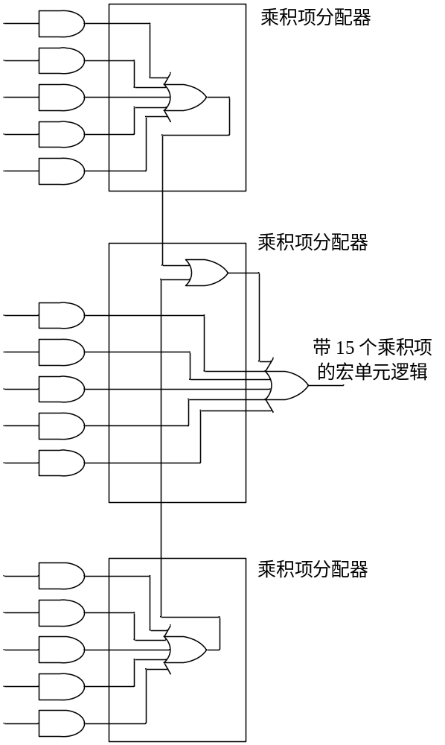
图6.15 利用15个乘积项的乘积项分配

Slide 45
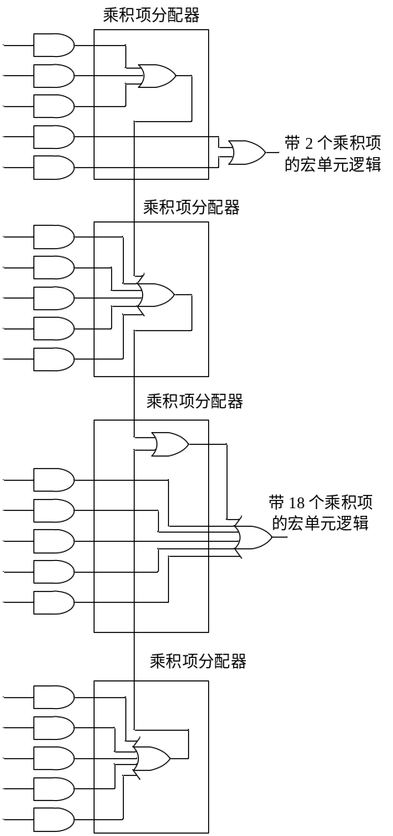
图6.16 通过数个宏单元的乘积项分配

Slide 46
4．FastCONNECT开关矩阵
FastCONNECT开关矩阵连接信号到FB的输入端，如图6.17所示。所有I/O模块的输出(对应于用户引脚的输入)和所有FB的输出驱动FastCONNECT开关矩阵，这些信号的任一个(FB扇入限制高达36)可以编程选择，以统一的延时驱动每个FB。
FastCONNECT开关矩阵具有驱动目标FB前组合多个内部连接到单个线与输出的能力。这样可以提供附加的逻辑能力和增加目标FB的有效逻辑扇入，而不产生任何附加的时序延时。对内部连接仅来源于FB的输出是有效的，它由开发软件自动调用。

Slide 47
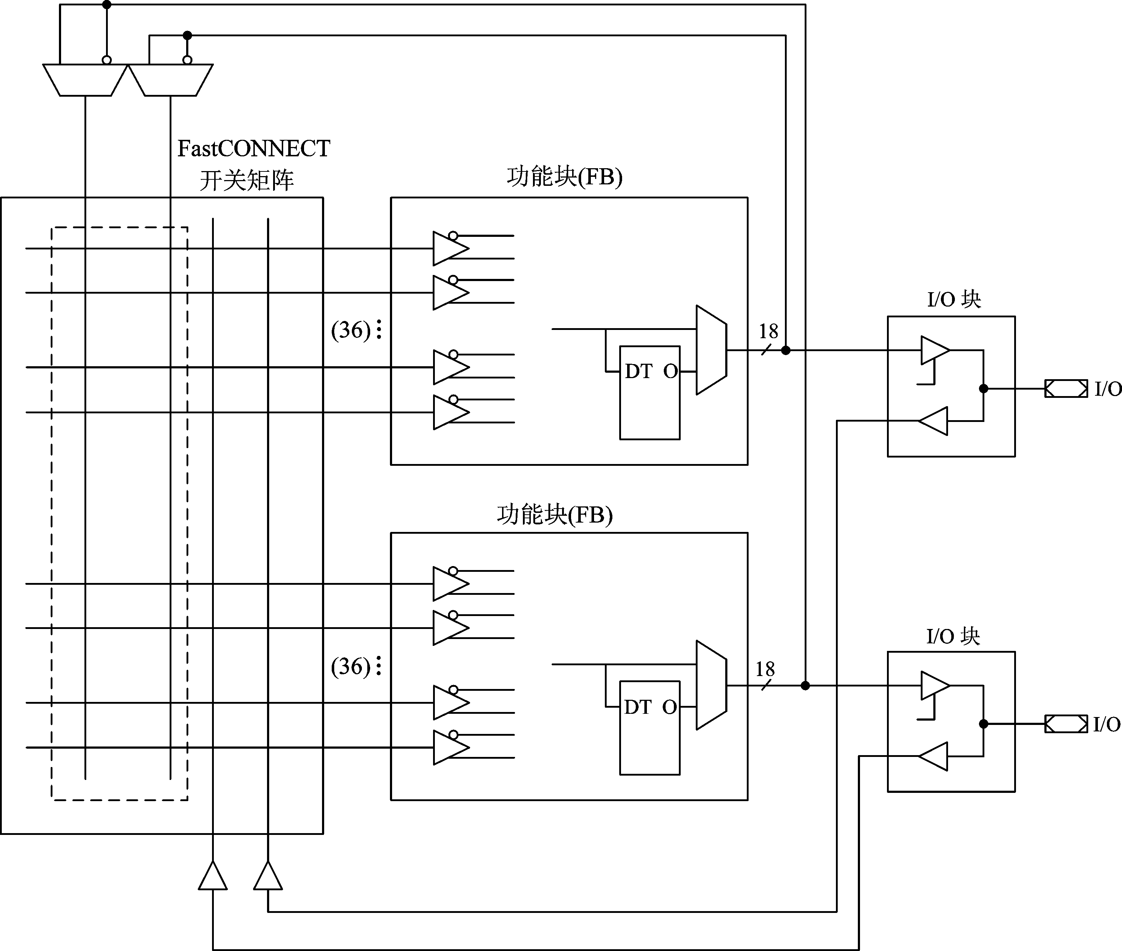
图6.17 FastCONNECT开关矩阵连接信号到FB的输入端

Slide 48
5．输入/输出接口模块(I/O)
I/O块提供内部逻辑电路和用户I/O引脚之间的接口。每个I/O块包括数个输入缓冲器、输出使能多路选择器、用户可编程接地控制和输出驱动器等部分，如图6.18所示。
输入缓冲器是与标准的5 V CMOS、5V TTL和3.3 V信号电平兼容的。输入缓冲器利用内部5 V电源(VCCINT)确保输入门限为常数，从而保证输入门限电压不随接口电压VCCIO而改变。输出使能可以来自宏单元的乘积项信号，或者全局输出使能(OE)信号的任一个，或者总是“1”或总是“0”。
每个输出有独立的输出摆率控制。输出沿的摆率可以通过编程使得输出摆率变慢来减少系统噪声，这样附加一个时间延时，如图6.19所示。

Slide 49
每个I/O块提供用户编程接地引脚，允许将器件I/O引脚配置为附加的接地引脚。把关键处设置的编程接地引脚与外部的地连接，可以减少由大量瞬时转换输出产生的系统噪声。
控制上拉电阻(典型值为10 kΩ)接到每个器件的I/O引脚，用来防止器件在非正常工作时引脚出现悬浮情况。在器件编程模式和系统加电期间，这个电阻是有效的，擦除器件时它也是有效的，在正常运行器件时这个电阻是无效的。

Slide 50
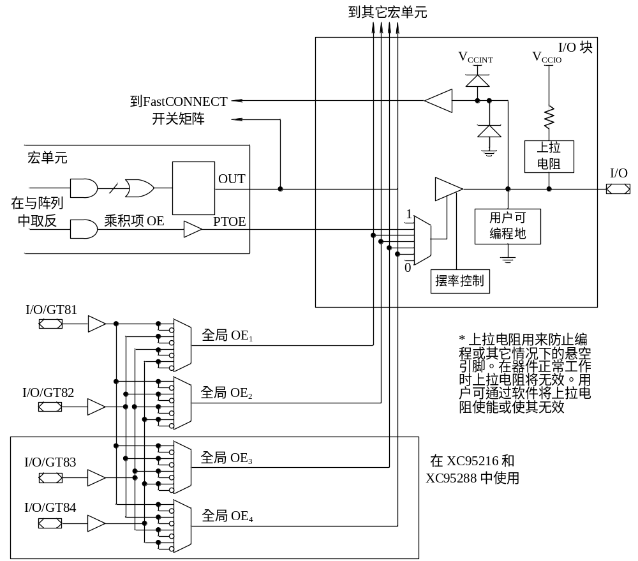
图6.18 I/O接口模块

Slide 51
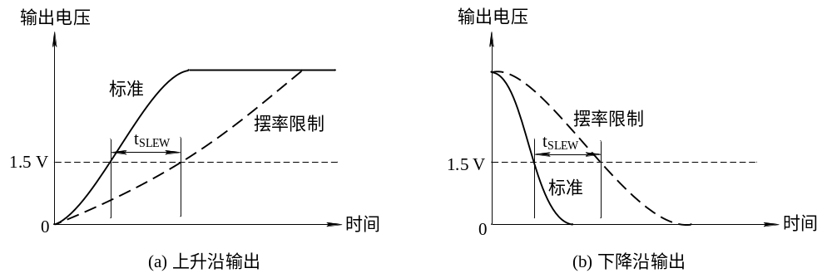
图6.19 输出摆率控制

Slide 52
XC9500系列器件可在5 V正常电压和3.3 V/2.5 V的低电压条件下安全工作。I/O输出驱动器具有支持24 mA输出驱动的能力，在器件中的所有输出驱动器可以配置为5 V TTL电平或3.3 V电平，器件的输出电源VCCIO可连接5 V或3.3 V的电源。图6.20表示XC9500器件如何在仅有5 V或混合的3.3 V/5 V系统中的使用。低电压器件XC9500XL CPLD具有比XC9500 CPLD更高的性能，其输出电压为3.3 V或2.5 V，其I/O引脚可接受5 V、3.3 V和2.5 V的电压输入。

Slide 53
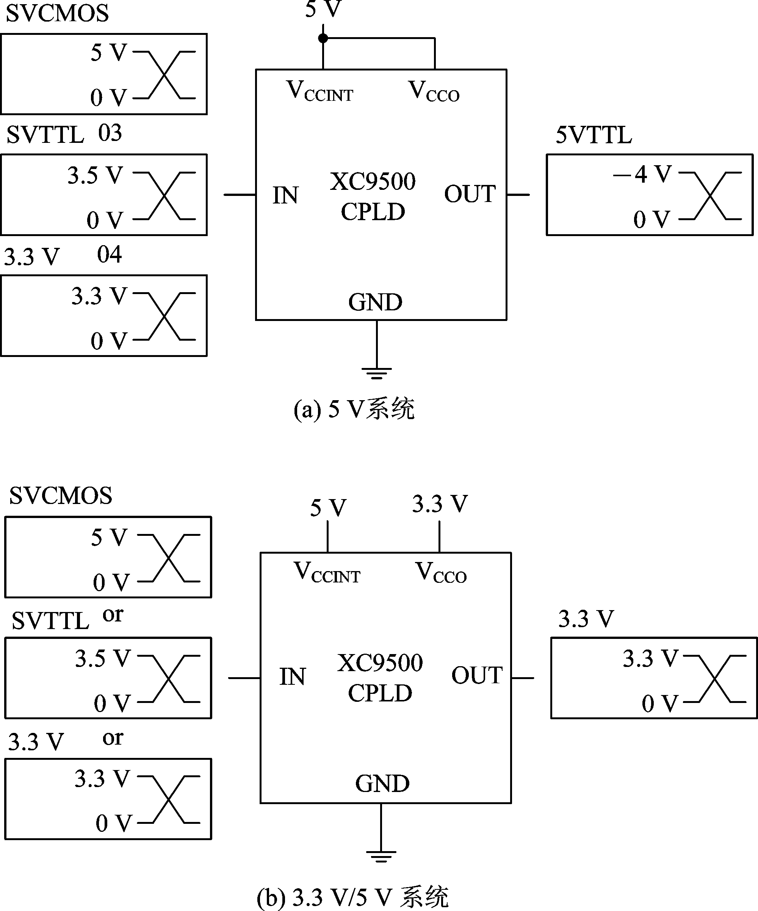
图6.20 XC9500系列器件的工作模式

Slide 54
6．低功率模式
所有XC9500 器件提供对单个宏单元或横跨所有宏单元的低功率模式，这个特性可使器件功率显著减少。每个单个宏单元可以被用户编程为低功率模式，这种模式的应用使关键的部件可以保持为标准的功率模式，而其它部件可以编程为低功率运行，以便减少整个功耗。

Slide 55
XC9500器件在加电期间，所有器件引脚和JTAG引脚被禁止，所有器件输出用I/O块上拉电阻使能禁止。当电源电压达到安全电平，用户寄存器开始初始化(一般在100 μs内)，器件立即运行有效。XC9500器件在编程期间，器件处于正常工作状态，器件的输入和输出被使能，JTAG引脚同时也被使能，允许在任何时间擦除器件或进行边界扫描测试。XC9500器件在擦除状态(任何用户模式编程之前)下，器件输出用I/O块上拉电阻禁止，而使能JTAG引脚允许器件在任何时间被编程。

Slide 56
6.3 现场可编程门阵列FPGA
6.3.1 FPGA的基本结构
FPGA的生产厂家以及产品种类较多，但它们的基本组成大致相似。FPGA的基本结构示意图如图6.21所示。它的核心部分是逻辑单元阵列LCA，LCA是由内部逻辑块矩阵和周围I/O接口模块组成。LCA内部连线在逻辑块的行列之间，占据逻辑块I/O接口模块之间的通道，可以由可编程开关以任意方式连接形成逻辑单元之间的互连。

Slide 57
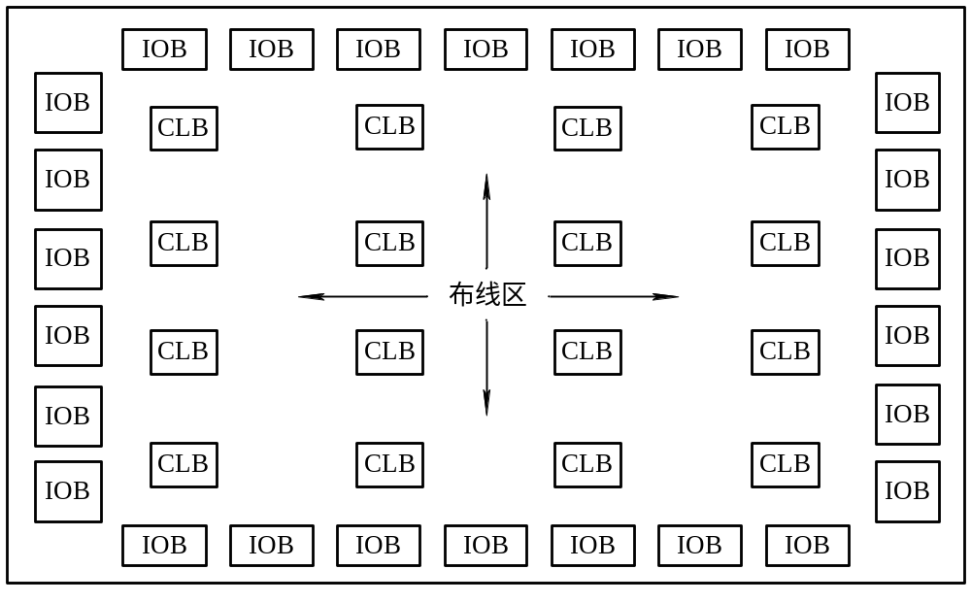
图6.21 FPGA的基本结构示意图

Slide 58
FPGA由三种编程单元和一个存放编程数据的静态存储器组成，这三种可编程单元是由布线资源分隔的可编程逻辑模块CLB、周边可编程I/O单元IOB和布线通道中的互连资源组成。CLB阵列实现用户指定的逻辑功能，它们以阵列的形式分布在FPGA中；可编程I/O单元 IOB为内部逻辑与器件封装引脚之间提供了可编程接口，它通常排列在芯片四周；可编程互连资源分布在CLB的空隙，它是在模块之间传递信号的网络，通过编程实现各个CLB之间、CLB与IOB之间以及全局信号与CLB和IOB之间的连接。

Slide 59
目前，大部分FPGA利用用户编程的查找表LUT(Look-Up Table)实现模块逻辑，利用程序控制多路复用器实现其功能选择。FPGA的功能配置是由编程数据存储贮器SRAM存放的编程数据决定。这些编程数据决定和控制各个CLB、IOB及内部连线的逻辑功能和它们之间的互连关系。FPGA的静态存储器SRAM的存储单元如图6.22所示，它是由两个CMOS反相器和一个用于读写数据的开关晶体管组成。两个CMOS反相器接成一个环路形成双稳态器件。由于采用了独特的工艺设计，这种结构具有很强的抗干扰能力和很高的可靠性，但停电后，存储器中的数据不能保存，每次通电必须重新给存储器装载编程数据。通常配置数据存放在FPGA外部的配置芯片EPROM、E2PROM或计算机中，系统开机或需要时，由FPGA内初始化逻辑提供在加电时自动加载配置数据至SRAM中。用户也可以控制加载过程，在现场修改器件的逻辑功能，即所谓的现场编程。SRAM存储单元的数据一旦确定，FPGA门阵列的逻辑关系也就确定了。采用SRAM查找表结构的FPGA厂商有Xilinx、Altera、Lattice等。

Slide 60
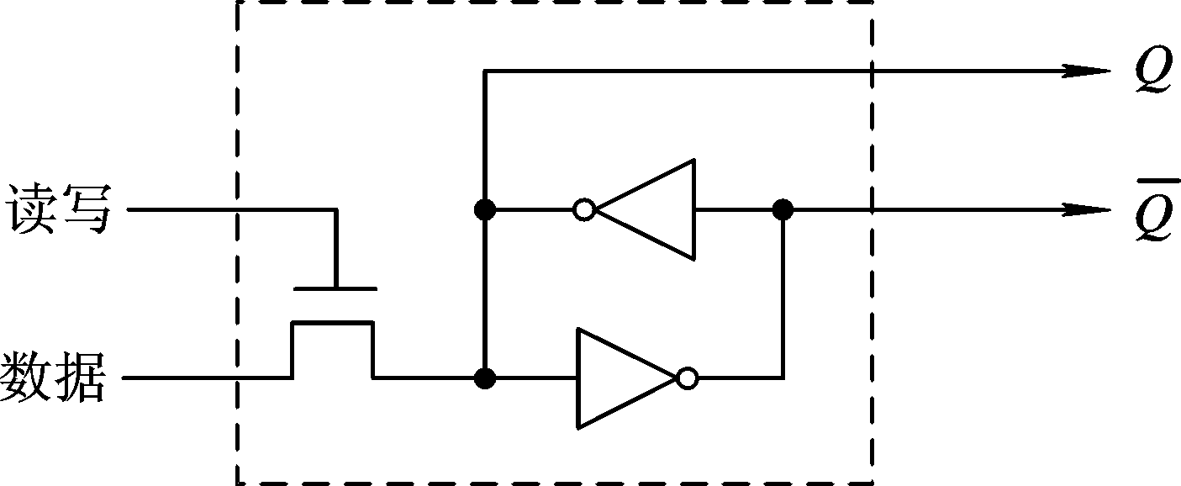
图6.22 FPGA的静态存储器SRAM的存储单元

Slide 61
随着技术的发展，在2004年以后，一些厂家推出了一些新型FPGA，如Altera公司的MAXⅡ系列FPGA，这些产品与CPLD一样，内部集成了非易失性的存储器，从而减少了系统配置的芯片数量和成本。这些器件的逻辑功能是基于FPGA查找表结构，在本质上它就是一种在内部集成了配置芯片的FPGA。这些器件配置时间极短，加电就可以工作，并且FPGA掉电后，配置数据也不会丢失，不需要从外部加载配置数据。

Slide 62
还有一些FPGA的逻辑功能是通过多路开关实现，编程是通过逆熔丝的通断实现的，这样的结构称为多路开关反熔丝结构，或者说是反熔丝多路开关结构，这些开关元件在未编程时处于开路状态。编程时，在需要连接处的逆熔丝开关元件两端加上编程电压，逆熔丝就由高阻抗变为低阻抗，实现两点间的连接，编程后器件内的反熔丝模式决定了相应器件的逻辑功能。基于反熔丝多路开关的FPGA具有体积小、集成度高、速度快、易加密、抗干扰能力强、耐高温等特性，适用于要求高可靠性的特殊应用场合，但因为反熔丝多路开关结构是一次性编程器件，在设计开发的初期阶段不灵活。Actel和Quicklogic是采用反熔丝多路开关结构FPGA的代表厂商。

Slide 63
6.3.2 基于查找表的FPGA的结构和工作原理
Xilinx公司的FPGA产品基本上都是基于查找表型的器件，包括两大类：Spartan类和Virtex类。Spartan类主要面向低成本的中低端应用，Virtex类主要面向高端应用，这两个系列的差异在于芯片的规模和专用模块上。
下面先简要介绍Spartan、Spartan-2、Spartan-3、Spartan-3E系列产品的结构和特点。

Slide 64
(1) Spartan系列产品的主要性能如表6.3所示，该系列结合了片上RAM、强大的IP库支持和大容量、低价格的特点，使其可在大批量生产中替代ASIC；系统门数范围为5千门到4万门，这些FPGA结合了结构上的多功能性，具有沿触发和双口模式的片内RAM存储器，配以更高的速度、更丰富的布线资源和更灵活的软件，达到完全自动地实现复杂的高密度和高性能的设计要求。

Slide 65
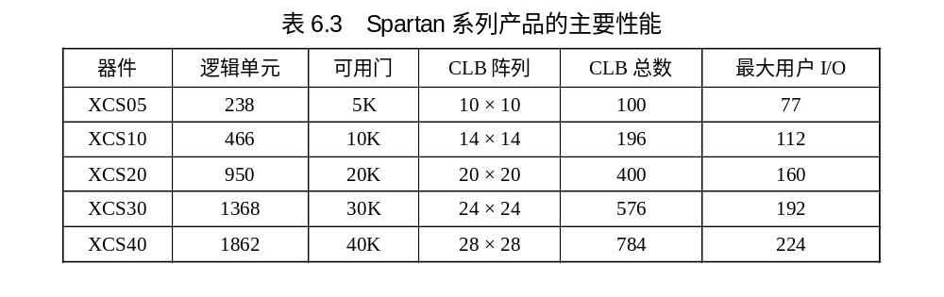

Slide 66
(2) Spartan-2系列产品的主要性能如表6.4所示，该系列是在Spartan系列结构的基础上进行了较大的改进，是高速、高密度现场可编程门阵列，系统门数范围为1.5万门到20万门；采用基于VirtexTM结构的流水线结构，支持流行的接口标准，具有适量的逻辑资源和嵌入式RAM。

Slide 67
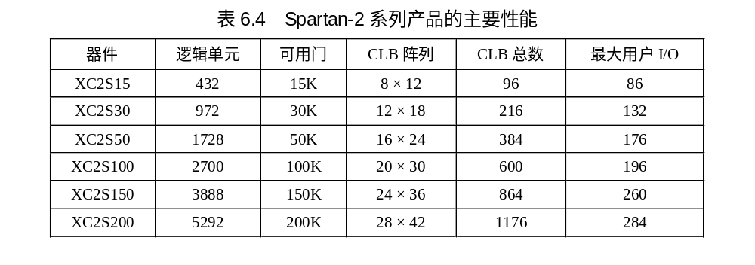

Slide 68
(3) Spartan-3系列产品的主要性能如表6.5所示，该系列是为那些需要大容量、低价格电子应用的用户而设计的。该系列基于Virtex-2 FPGA架构，采用90 nm技术，系统门数从5万门到500万门，内嵌了硬核乘法器和数字时钟管理模块；从结构上看，Spartan-3将逻辑、存储器、数学运算、数字处理器、I/O以及系统管理资源结合在一起，改进了处理技术，为编程逻辑工业提供了新的标准。

Slide 69
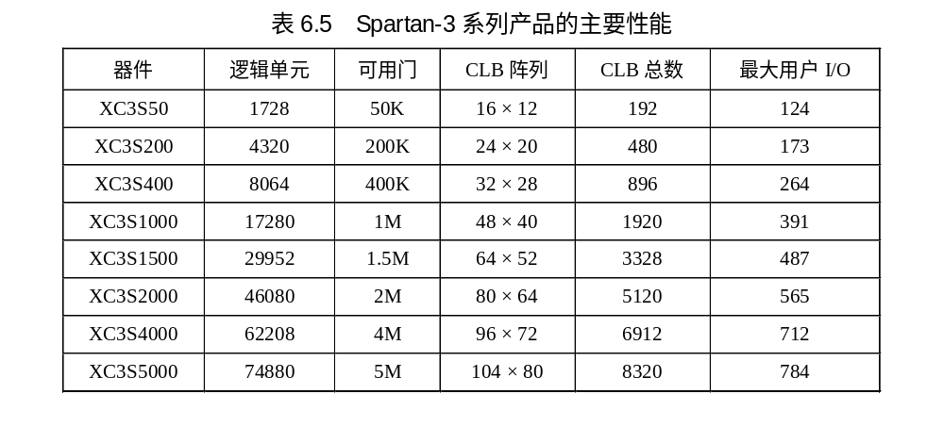

Slide 70
(4) Spartan-3E系列产品的主要性能如表6.6所示，其主要面向消费电子应用，如宽带无线接入、家庭网络接入以及数字电视设备等。该系列的系统门数范围从10万到160万门，是在Spartan-3基础上进一步改进的产品，提供了比Spartan-3更多的I/O端口和更低的单位成本。由于更好地利用了90 nm制造工艺，在单位成本上实现了更多的功能和处理带宽。

Slide 71
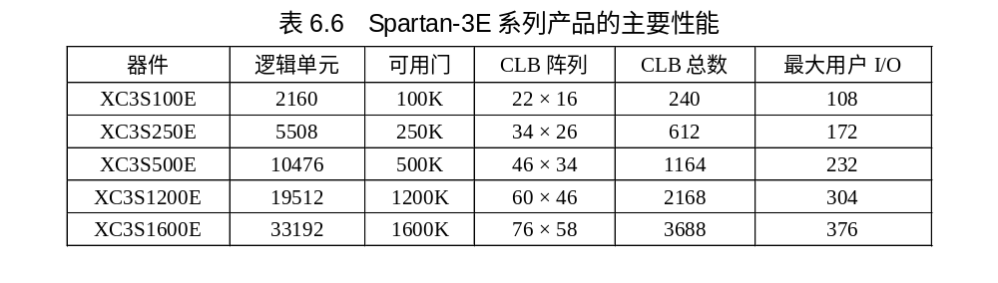

Slide 72
1．可编程逻辑模块CLB
CLB是FPGA的基本逻辑单元电路，它能实现绝大多数的逻辑功能。CLB的简化原理框图如图6.23所示，CLB由组合逻辑函数发生器、触发器、编程数据存储单元和一些内部控制的数据选择器等电路组成。组合逻辑函数发生器是由查找表LUT构成。

Slide 73
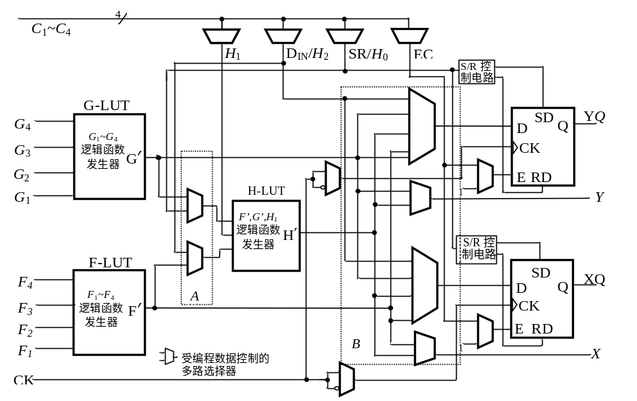
图6.23 CLB的简化原理框图

Slide 74
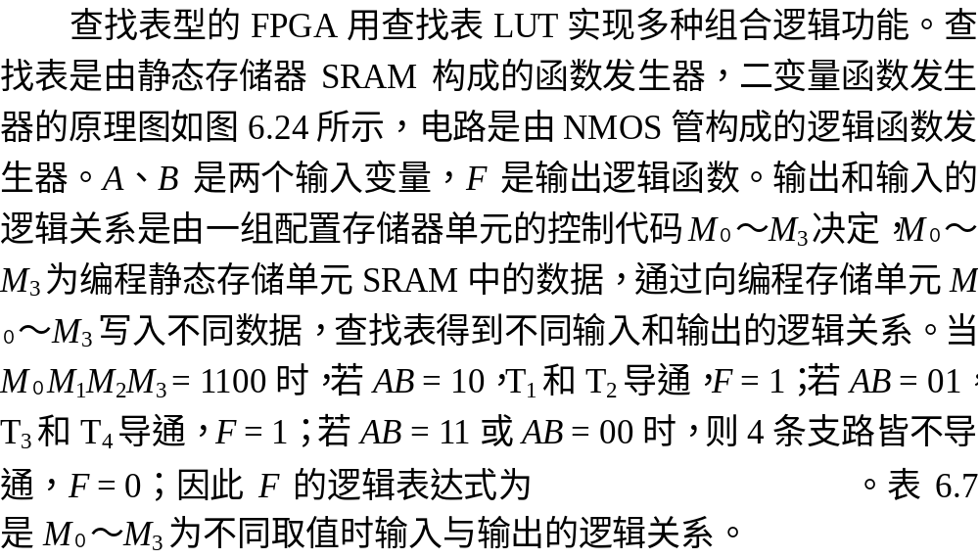

Slide 75
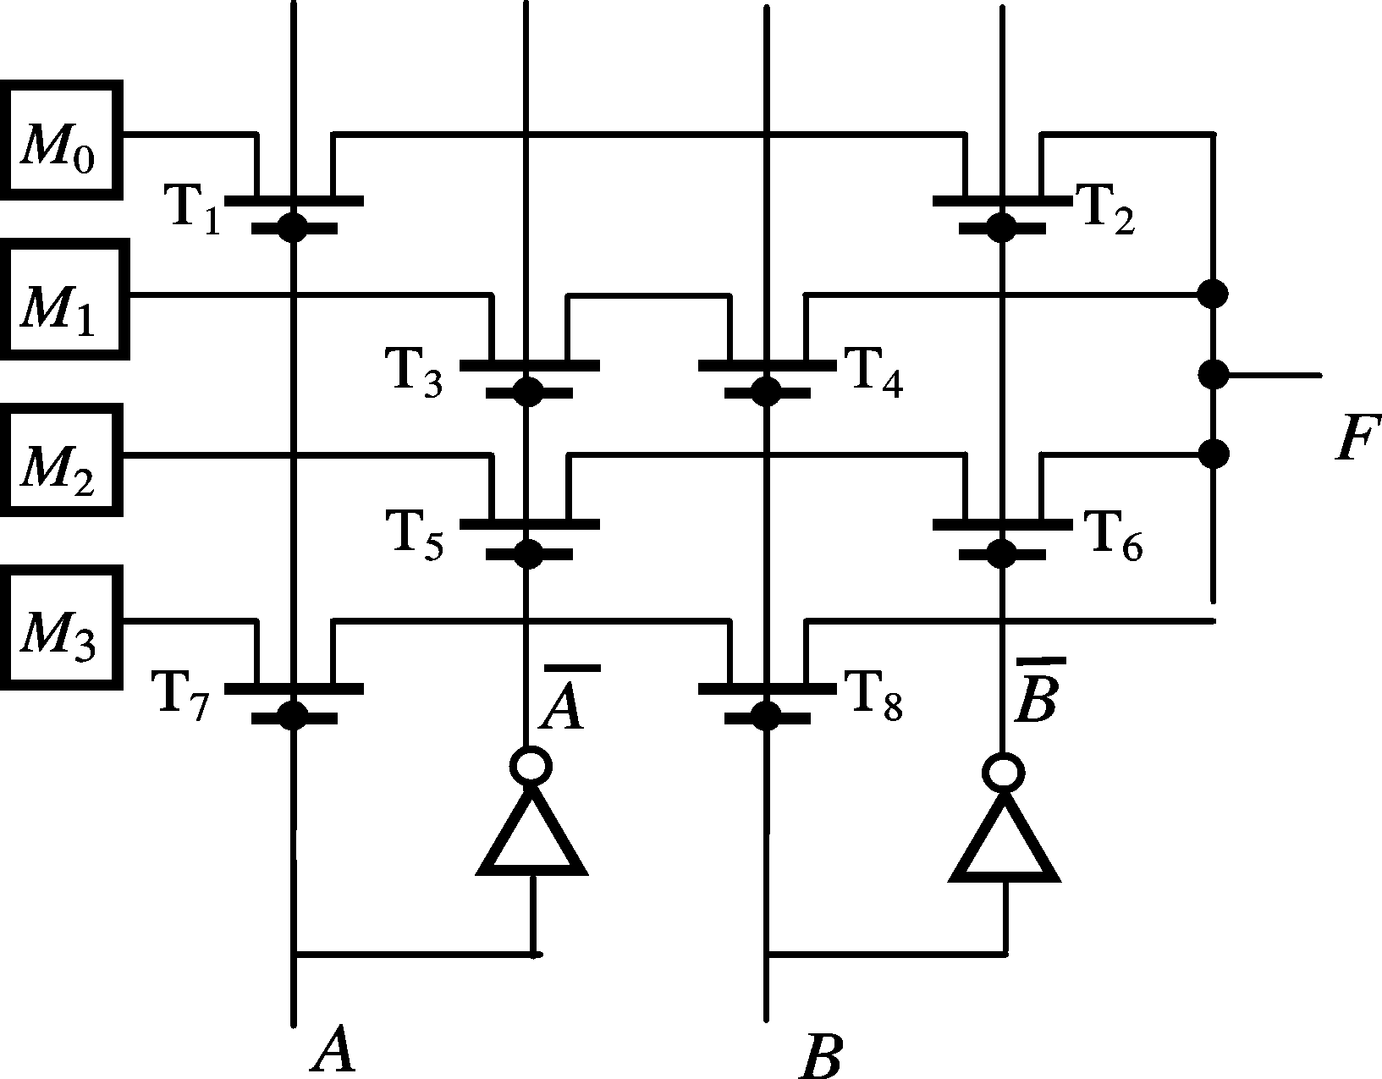
图6.24 二变量函数发生器的原理图

Slide 76
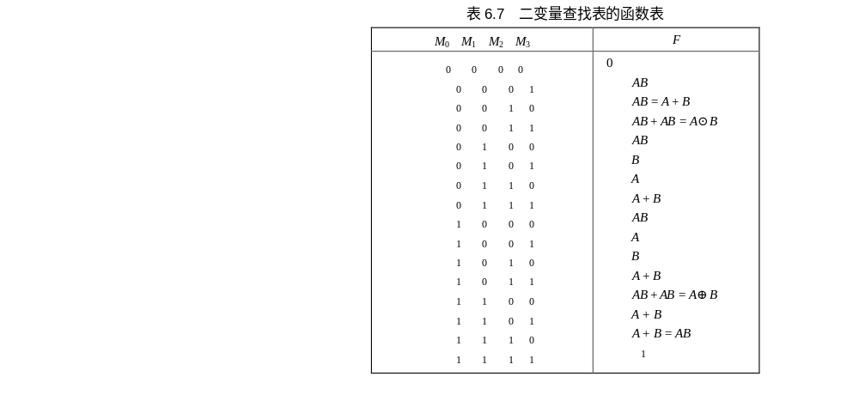

Slide 77
同理，M个输入多变量的查找表相当于M个输入的逻辑函数真值表存储在一个2M × 1的SRAM中，SRAM的地址线起输入作用，SRAM的输出为逻辑函数的值，由此输出状态控制传输门或多路开关信号的通断实现与其它功能块的可编程连接。作为查找表来实现的函数发生器，时延与实现的函数的复杂性无关。
上述查找表类型的逻辑函数发生器只能产生组合逻辑功能，在此基础上再增加触发器，便可构成既可实现组合逻辑功能，又可实现时序逻辑功能的基本逻辑单元电路。FPGA就是由许多这样的基本逻辑单元来完成各种复杂的逻辑功能的。

Slide 78
FPGA中有许多可编程多路选择器实现其功能选择。与查找表的工作情况一样，可编程多路选择器对信号的选择也是通过编程存储单元中的数据来控制门阵列中门的开和关，从而实现对多输入信号的选择输出。

Slide 79
Spartan系列产品的CLB的组合逻辑发生器部分采用三个16 × 1的存储器查找表来实现组合逻辑函数，其中两个是四输入逻辑功能发生器F查找表(F-LUT)和G查找表(G-LUT)，每个能提供四个独立输入信号的任何逻辑函数。它们各有16个编程数据存储单元，实现的逻辑功能由16个编程数据存储单元写入的数据决定。第三个函数功能发生器H-LUT能实现三输入变量的任意函数逻辑功能，其中两个输入端由A组数据选择器编程决定，这些输入可以来自于F和G的输出，也可以来自于CLB的外部输入H0和外部输入H2，第三个输入总是来自CLB的外部输入H1。因而，通过三个逻辑函数发生器的两级组合，CLB能实现高达9个输入变量的某些函数。这三个查找表能联合起来完成任何单个五输入变量的逻辑功能。

Slide 80
来自函数发生器的信号也可以在查找表输出端直接输出。F和H可以由可编程数据选择器编程接到X输出，G和H可接到Y输出，实现组合逻辑功能。
CLB可以传递组合逻辑的输出到互连网络，也可以在一个或两个触发器中存储组合逻辑的结果或其它输入数据，并把它们的输出同样连接到互连网络。每个CLB有两个边沿触发的D触发器，D触发器被利用来存贮组合逻辑发生器的输出。D触发器和组合逻辑发生器也能被独立应用。存贮单元的数据输入由B组数据选择器编程决定。CLB的存储单元结构如图6.25所示。在两个触发器中，其中有一个可由用户规定极性为上升沿或下降沿的公共时钟CK。两个Ｄ触发器共用CLB的内部控制信号SR，通过各自的S/R控制电路，分别对两个触发器异步置位和复位。时钟使能也可通过选择器选择直接受CLB内部控制信号EC控制或接高电平。这两个D触发器都能被在加电或重配置时的全局置位/复位线初始化信号GSR控制。两个触发器分别从XQ和YQ输出，XQ和YQ是CLB的时序逻辑输出端。

Slide 81
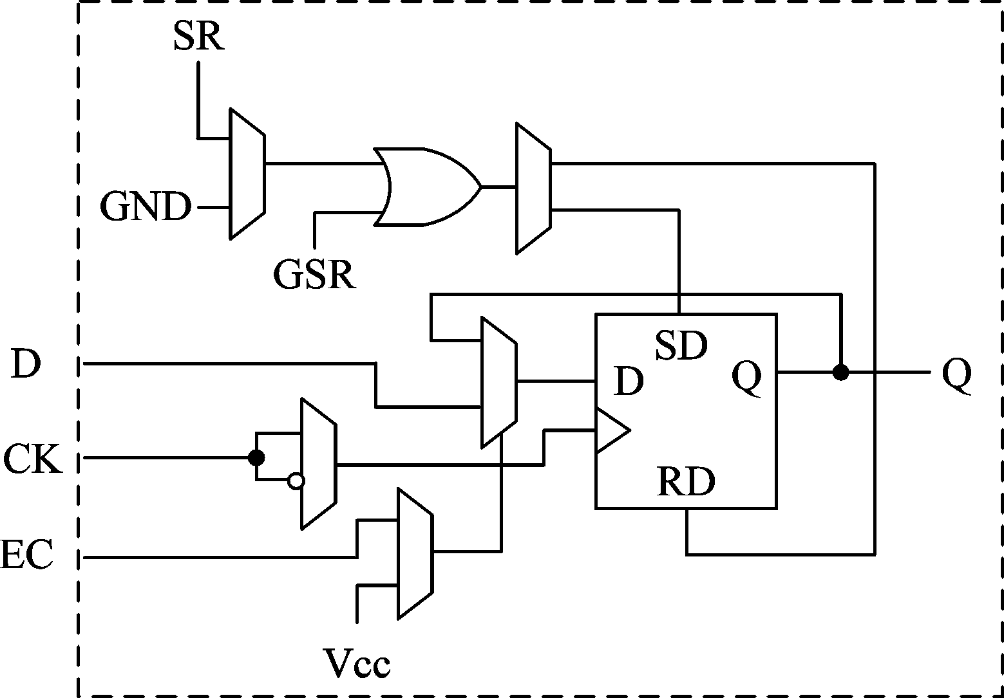
图6.25 CLB的存储单元结构

Slide 82
CLB除了实现组合逻辑和时序逻辑功能外，函数发生器G和F的编程数据存储单元还可构成读/写存储器使用。一个CLB可以构成两个容量为16 × 1位的RAM或一个32 × 1位RAM，函数发生器G的编程数据存储单元还可设置为16 × 1位的双口RAM(可以同时进行读操作和写操作)。Spartan系列的一个CLB所支持的存储器容量、触发方式和单口、双口模式的关系如表6.8所示。以CLB构成两个16 × 1位单口RAM为例，其原理框图如图6.26所示。CLB作为RAM使用时，控制信号功能将有所变化，时钟脉冲K作为RAM的写入信号，H１、DIN/H2和SR/H0变为两个数据输入端D0、D1和写使能输入，G1～G4和F1～F4分别为两个RAM的地址信号，G′、F′ 为两个RAM的数据输出。写入时，地址信号G1～G4、F1～F4经写地址译码器译码，选通相应的存储单元，在写时钟K和写使能WE的控制下将数据D0、D1分别写入G和F的存储单元。读出时，读地址信号通过数据选择器，直接选通对应地址单元的存储数据，数据便可从RAM中立即输出。

Slide 83
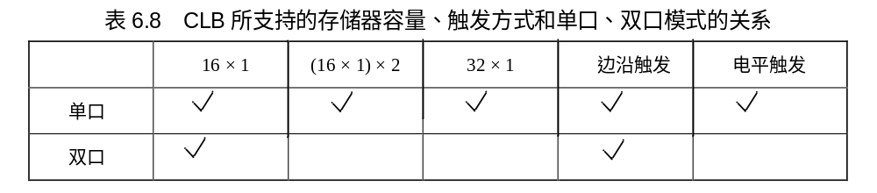

Slide 84
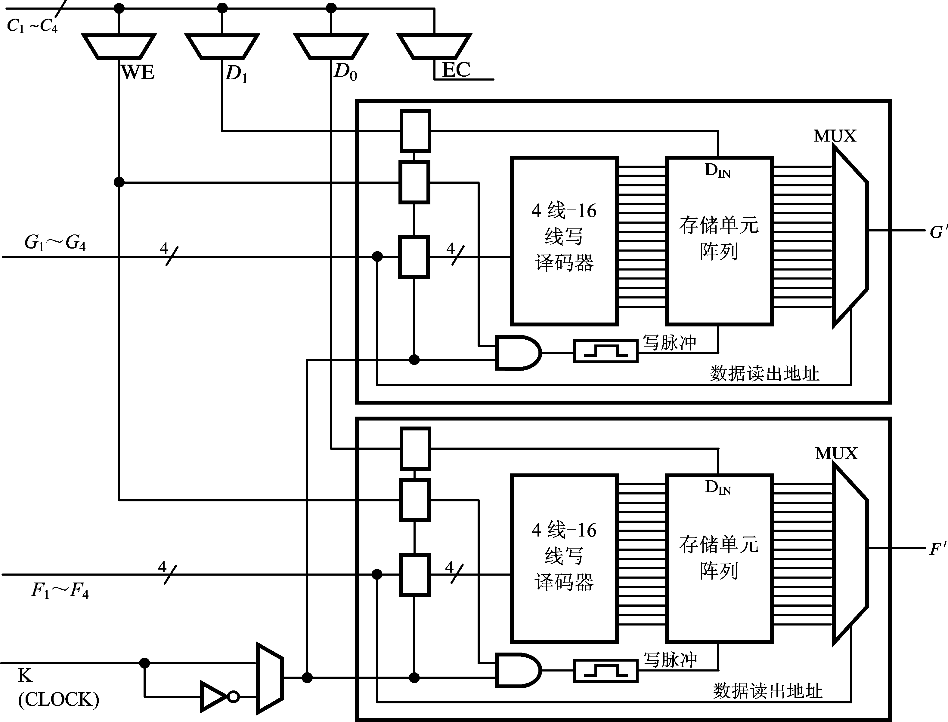
图6.26 CLB构成两个16 × 1位单口RAM的原理框图

Slide 85
2. I/O模块IOB
用户可编程IOB提供外部引脚和内部逻辑功能之间的接口。每个IOB控制一个封装引脚，并能被设置为输入、输出和双向工作模式。每个I/O单元具有两个触发器、输入门限检测缓冲器、三态输出缓冲器、两根时钟输入线及一组程序控制存储单元。Spartan系列的IOB简化原理框图如图6.27所示。

Slide 86
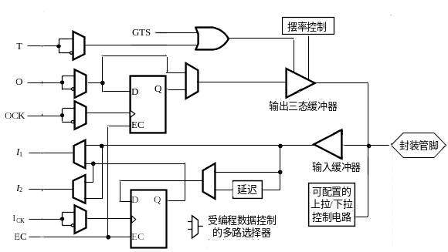
图6.27 Spartan系列的IOB简化原理框图

Slide 87
当I/O引脚作为输入时，能被配置为直接输入或由输入寄存器输入。IOB的输入信号通过输入缓冲器，能直接由I1、I2输入到内部逻辑电路，或由触发器寄存后输入至内部逻辑电路。每个IOB的输入缓冲器带有阀值检测，可将施加到封装引脚上的外部信号转换成内部逻辑电平，IOB输入的阀值可编程为TTL电平或CMOS电平。缓冲后的输入信号驱动存储单元的数据输入。输入到寄存器前可以选择延时几个纳秒，由于延时使能，可使输入触发器的建立时间增加，足够的延时用于满足外部引脚上数据保持时间的要求。IOB数据输入通道每个都有一拍的延迟或者延迟是缺省的。这个增加的延迟保证了时钟通过任何全局时钟缓冲器的一个零保持时间。

Slide 88
当I/O引脚作为输出时，输出信号由O端进入IOB模块，经选择器选择是否反相后，可被编程为直接输出或由输出寄存器输出至一个可编程的三态输出缓冲器。三态输出缓冲器的使能控制信号T能被编程定义为高电平或低电平有效。三态输出缓冲器还具有输出转换率控制功能，即输出摆率控制。
GTS是全局三态线，它强迫所有输出为高阻态，除了非边界扫描有效或工作在外界测试状态。输入寄存器和输出寄存器共用时钟使能EC，但它们有各自的时钟信号ICK和OCK，且都能被编程为上升沿或下降沿触发。
可编程的上拉/下拉控制电路用于将没用到的引脚拉至VCC或GND电平，以减少引脚悬空增加的附加功耗和系统噪声。

Slide 89
3. FPGA的互连资源
FPGA内部的可编程互连资源是连接各模块的通道，它可形成多个CLB、IOB组成的功能电路。互连资源主要由各种长度的金属导线、可编程开关点和可编程开关矩阵组成。 FPGA内部信号通过金属线在各个模块进行传输，并通过可编程开关点和可编程开关矩阵控制其传输方向。
所有的内部布线通道都由金属线、可编程开关点及可编程开关矩阵来完成布线任务。图6.28所示是Spartan系列CLB可编程连线资源示意图。布线区里的金属线以纵横交错的栅格状结构分布在两个层面(一层为横向线段，另一层为纵向线段)，金属线可分为单长线、双长线、长线和全局时钟线。

Slide 90
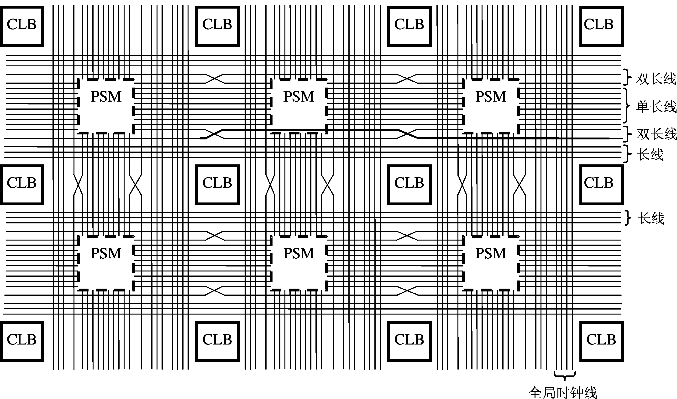
图6.28 CLB可编程连线资源

Slide 91
1) 可编程开关矩阵
在每一个水平和垂直布线通道的交汇处有一个控制布线方向的可编程开关矩阵，如图6.29所示。每个开关矩阵是由多个可编程的跨接的晶体管来建立线间的连接。允许毗邻行和列的金属线段之间的可编程互连。例如一个单倍长度信号从开关矩阵的右边进入，能够通过开关矩阵编程连接到上部、左部或底部的单长度线。同样，双长度线也是如此。

Slide 92
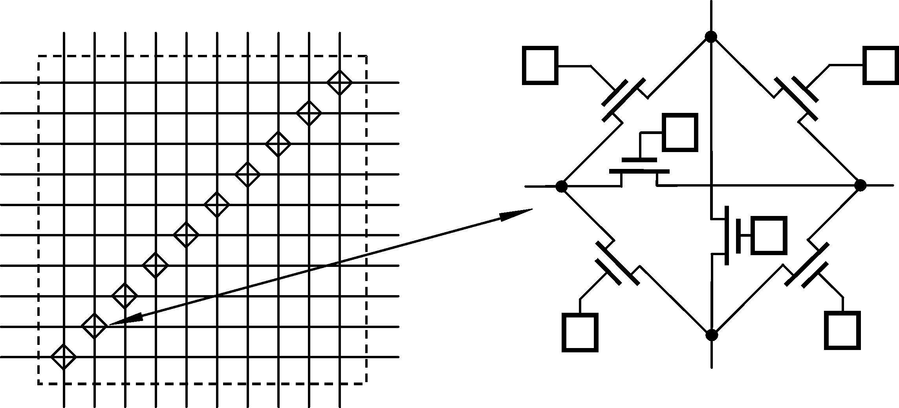
图6.29 可编程开关矩阵

Slide 93
2) 单长度线
单倍长度线提供了一种最大的互连灵活性和相邻功能块之间的快速布线。在邻近的CLB中，有八条水平及八条垂直的单倍长度线与每个CLB相连，这些线把位于CLB每行每列的开关矩阵连接起来。单长度线之间是通过可编程开关矩阵的方式来连接的。
单倍长度线在通过每个开关矩阵时会产生延迟，因此不适合长距离信号布线，它通常用于局部区域的信号布线。

Slide 94
3) 双长度线
由栅状金属段组成，比单长度线长两倍。有四条水平或垂直的双长度线与每个CLB相连。在进入下一个开关矩阵之前穿过两个CLB。双长度线是与开关矩阵交错成对分组，以使每根线在CLB的另一行或列通过开关矩阵。双长度线由开关矩阵编程连接，提供快速、灵活的中等距离布线。
4) 长线
长线通常水平地或垂直地跨过整个阵列，或由中点的一个可编程分离开关将长线分成两条独立的布线通道。每行每列两个CLB之间有三条水平长线。长线能被一系列的三态门驱动，所以它们可以实现三态总线、宽多路转换器和“线与”、“线或”功能。长线适用于高扇出、时延小、远距离布线。

Slide 95
5) 全局时钟线
全局时钟线只分布在垂直方向上，用来提供全局时钟信号和高扇出的控制信号。
6) 布线通道
布线通道有以下三种：
(1) CLB布线通道：用于连接行、列通道的CLB布线通道。
(2) IOB布线通道：在CLB阵列周围，用于连接I/O和CLB的布线通道。
(3) 全局布线：分配整个器件的时钟并得到最小的延迟和摆率。全局布线也可用作其它高扇出信号布线。

Slide 96
所有的内部布线通道是由金属段和可编程的开关点及开关矩阵来完成布线任务的。一个构造的体系矩阵在布线通道提供自动高效布线。设计软件基于密度和时序的要求自动分配适当资源。为了保证得到精确内连线的描述，设计者可打开EPIC设计编辑器去查找器件内实际的内部连接。
CLB输入/输出信号均匀分布于CLB四周并提供最大布线的灵活性。一般整个结构是对称、有规则的，它适合建立布局布线的算法。I/O及查找表能自由地在CLB内改变位置，避免布线拥挤。

Slide 97
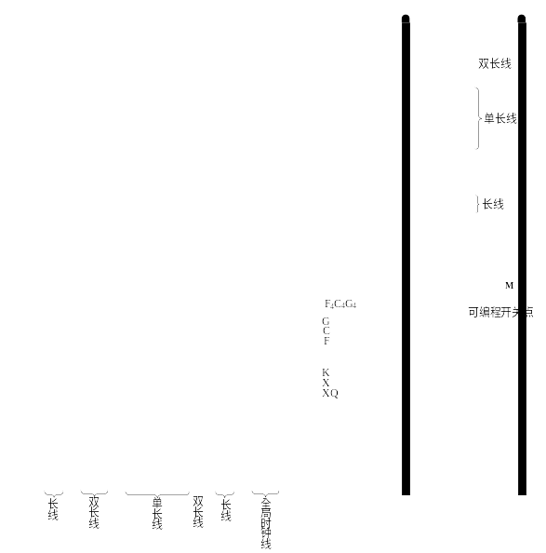
图6.30 CLB布线连线图

Slide 98
6.4 FPGA的配置
6.4.1 FPGA在系统可配置原理
配置数据存储单元以阵列形式分布在FPGA中，配置数据存储单元阵列结构如图6.31所示。存储单元为5管SRAM结构，只有一根位线，其中T管为本单元控制门，由字线控制。数据以串行方式移入移位寄存器，而地址移位寄存器顺序选中存储单元的一根字线，当某列字线为高电平时，该列存储单元的T管导通，从而与位线接通，在写信号控制下将数据移位寄存器中一个字的数据通过各列位线写入该列存储单元。

Slide 99
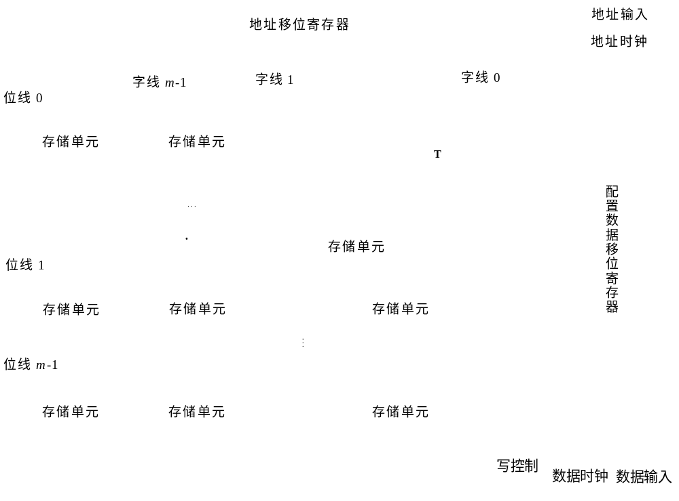
图6.31 配置数据存储单元阵列结构

Slide 100
6.4.2 FPGA配置方式
可编程逻辑器件的配置方式分为主动配置和从动配置两类。主动配置由可编程器件引导配置过程，从动配置则由外部处理器控制配置过程。根据配置数据线数的不同，器件配置可分为并行配置和串行配置两类。串行配置以Bit(比特)为单位将配置数据载入可编程器件，而并行配置一般以Byte(字节)为单位向可编程器件载入配置数据。被动配置根据配置数据与时钟的关系可分为同步和异步两种方式。FPGA的配置按照主/被动以及串/并行可以使用以下配置模式，这些配置模式可以通过FPGA的模式选择引脚设定的电平来决定，可采用USB Blaster下载线、MasterBlaste通信线、ByteBlaster、ByteBlasterMV并行下载线实现配置。ByteBlaster的端口图如图6.32所示。JATG模式的配置电缆引脚定义如表6.9所示。

Slide 101
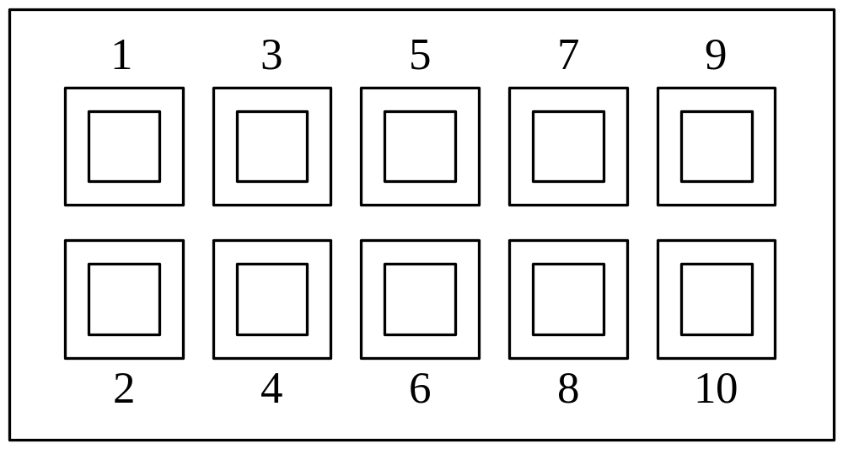
图6.32 ByteBlaster的端口图

Slide 102
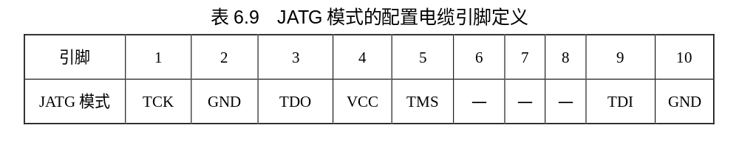
(1) 从动串行(Slave Serial)模式：通过异步串行微处理器实现配置。
(2) 从动并行(Slave Parallel Synchronous)模式：通过并行的微处理器实现配置。
(3) 主动串行 (Master Serial)模式：通过FPGA控制串行配置芯片实现自身配置。
(4) 主动并行(Master SelectMAP)模式：通过FPGA控制并行配置芯片实现自身配置。
(5) JTAG模式；通过IEEE的标准1149.1(JTAG)引脚实现配置。

Slide 103
Xilinx公司的FPGA系列产品主要有JTAG、Master Serial、Slave Serial、Master SelectMAP和Slave selcetMAP下载配置模式。其中，在Master Serial和Master SelectMAP模式中必须使用Xilinx公司专用的E2PROM；在JTAG、Slave Serial和Slave SelcetMAP模式中需要其它可编程控制器来控制配置过程。
针对不同的应用场合，在同一个FPGA的下载配置电路中可以同时存在多种下载配置模式。FPGA编程数据通常需要存放在PROM中，在每次加电期间都需要将PROM中的编程数据装入FPGA。下面介绍如何将PROM中的编程数据装入FPGA中。
图6.33是一个典型的Master Serial模式和JTAG模式并存的下载配置电路原理示意图，通过改变FPGA的M2、M1和M0管脚连接，可以实现FPGA下载配置模式的切换。

Slide 104
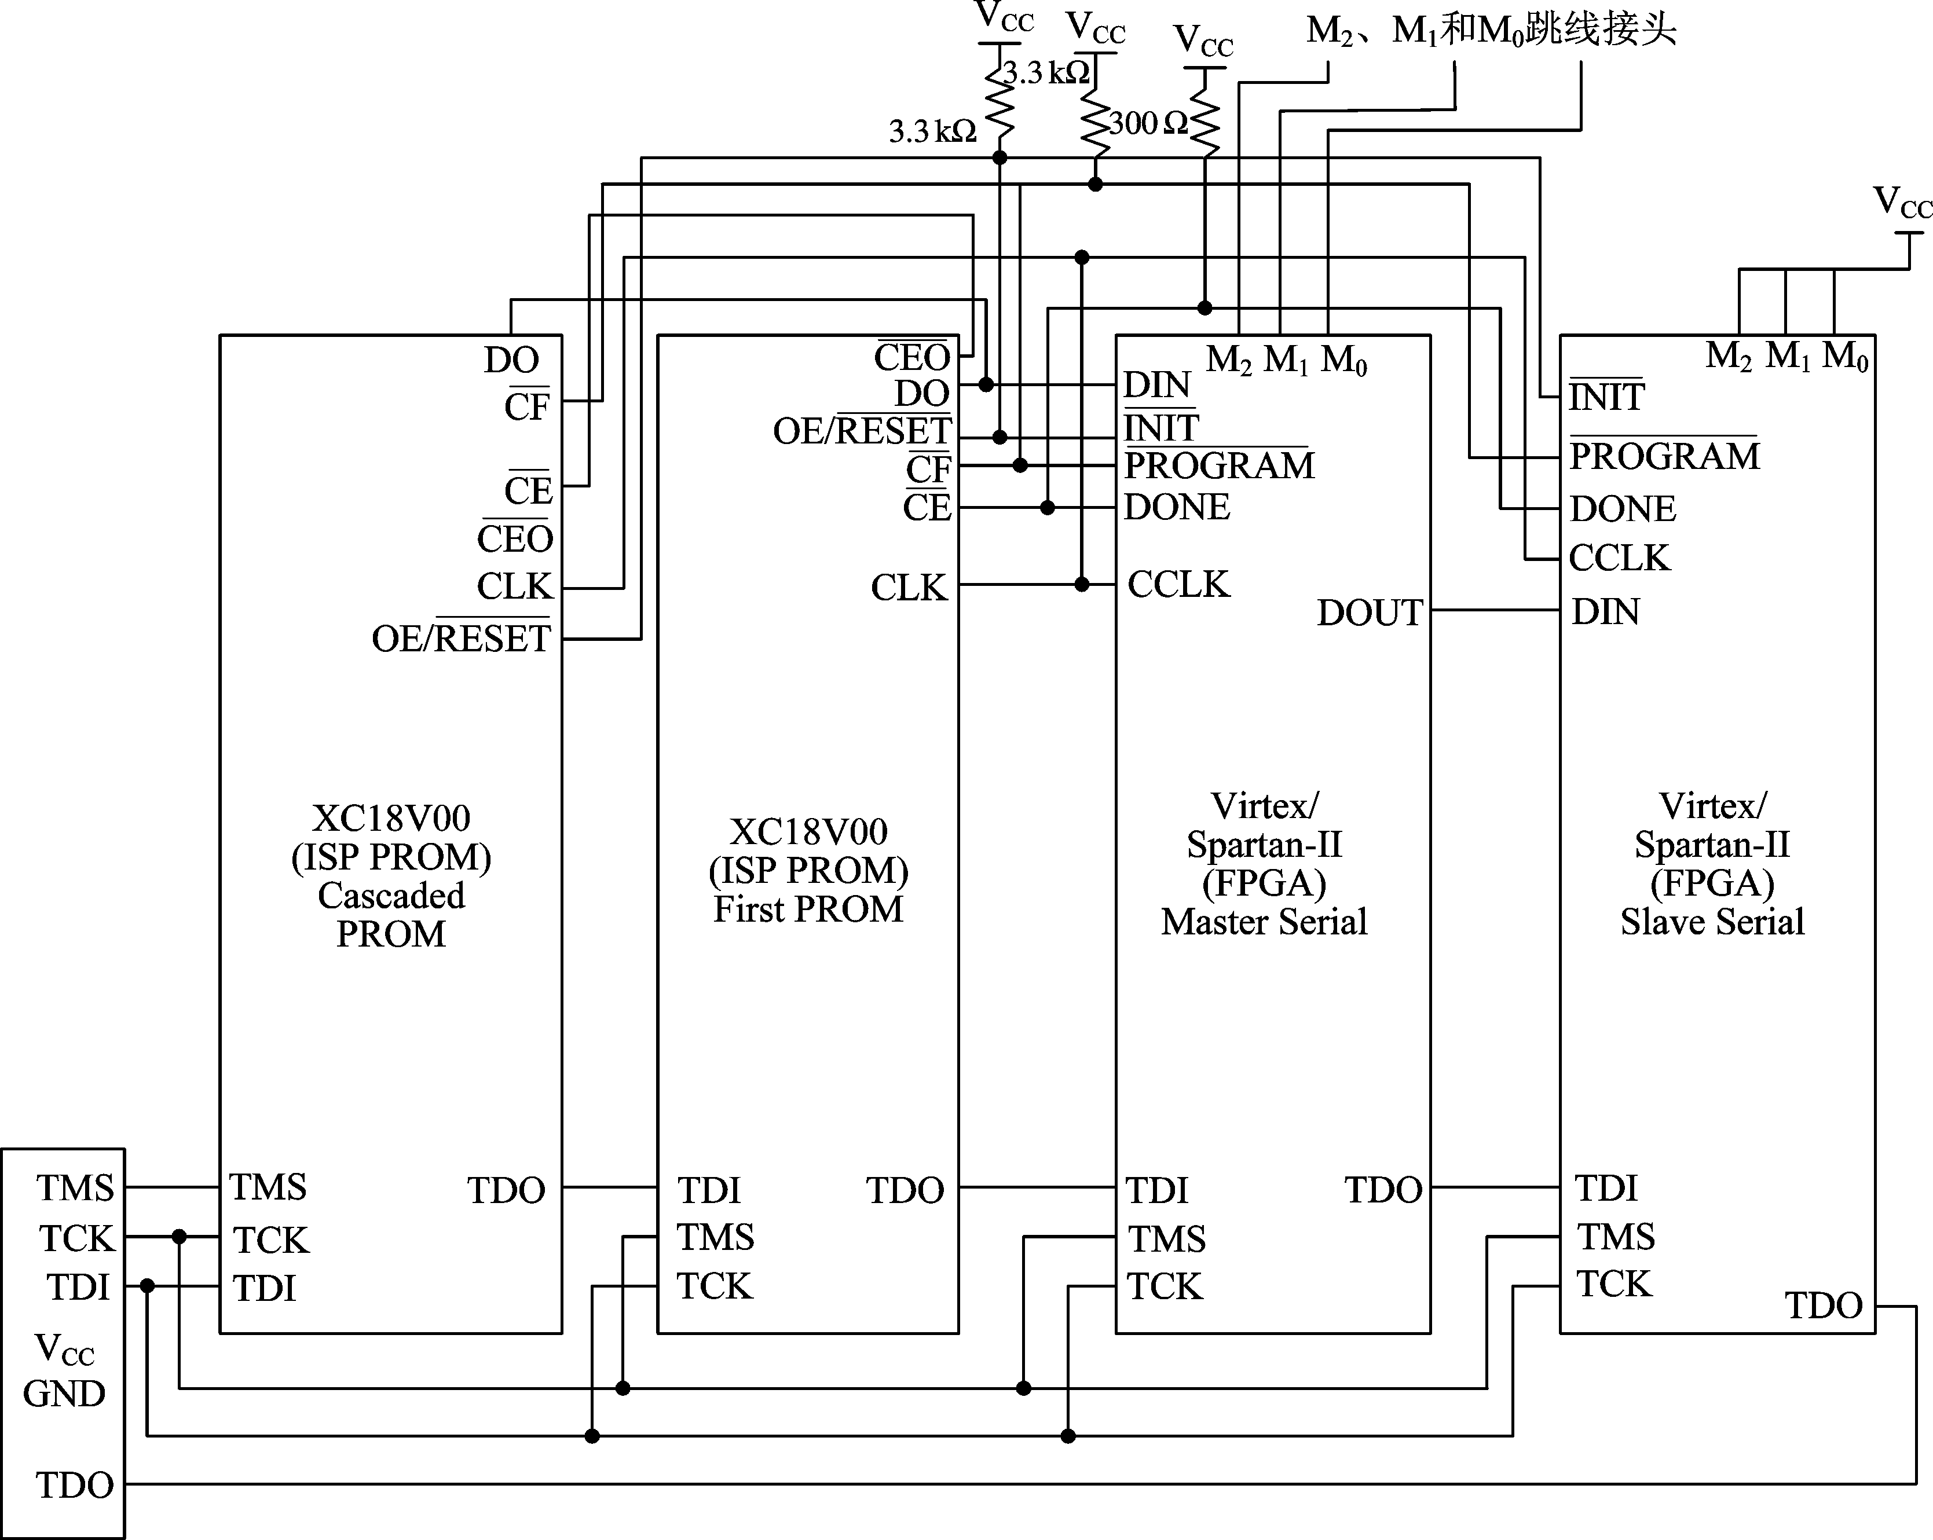
图6.33 JTAG/Master Serial模式并存的下载配置电路原理示意图

Slide 105
(1) 当M0 = 0、M1 = 0、M2 = 0时，采用Master Serial模式。
(2) 当M0 = 1、M1 = 0、M2 = 1时，采用JTAG模式。
当采用JTAG模式时，右击【Generate Programming File】(此界面参考图2.43)中的【properties】，在产生的属性对话框【startup options】中设置【FPGA Start-Up Clock】为JTAG Clock；当采用Master Serial模式时，设置【FPGA Start-Up Clock】为CCLK，如图6.34所示。

Slide 106
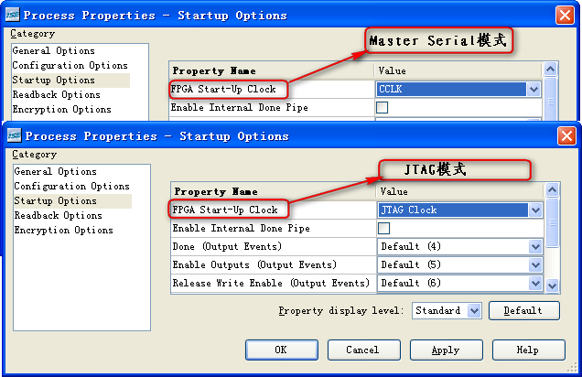
图6.34 不同配置模式下时钟的设置

Slide 107
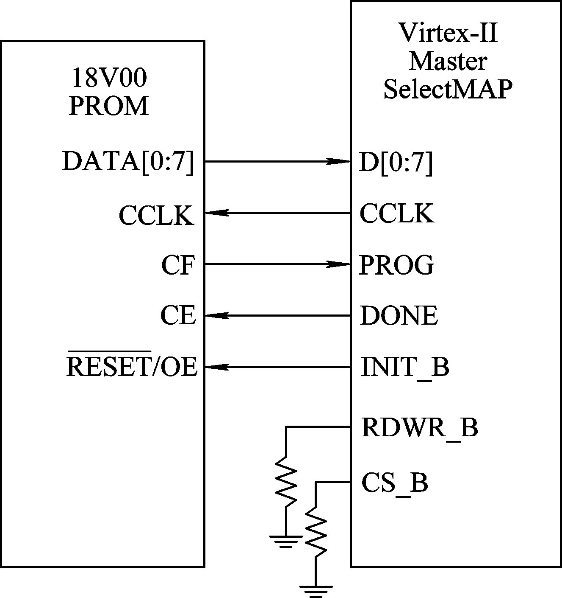
图6.35 Master Select MAP方式下载配置电路

Slide 108
6.4.3 配置流程
FPGA器件的配置流程如图6.36所示。配置开始后，在加电和配置命令下，内部复位电路被触发，开始清除编程数据存储器。在为高电平时，电路自动测试模式引脚状态，以确定装载模式，然后启动数据读入操作。配置开始时，配置数据以一段起始码开头，其中包括配置数据的长度计数，接着便是设计文件的配置数据。当存储器初始化后所加的配置时钟总数等于配置数据的长度计数值时，数据装完，DONE被置为高电平，电路开始进入用户状态。

Slide 109
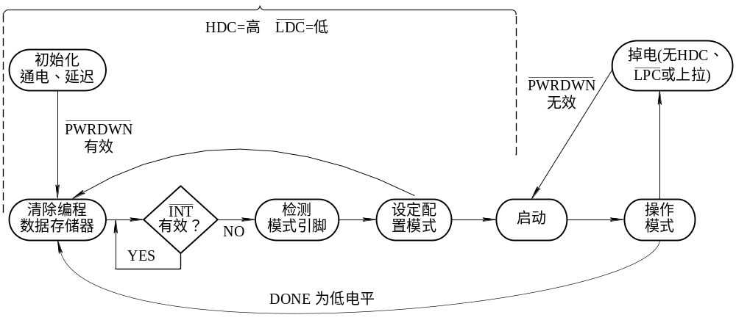
图6.36 FPGA器件的配置流程

Slide 110
6.5 可编程逻辑器件的选用
1. 逻辑单元结构
CPLD中的逻辑单元采用PAL结构，由于这样的单元功能强大，一般的逻辑在单元内均可实现，故互连关系简单，一般通过集总总线即可实现，与FPGA同样集成规模的芯片相比内部触发器的数量较少。逻辑单元功能强大的CPLD还具有很宽的输入结构，适用于实现高级的有限状态机，如控制器等，这种系统逻辑复杂，输入变量多，但对触发器的需求量相对较少。
FPGA逻辑单元采用查找表结构，每单元只有一个或两个触发器，这样的工艺结构占用芯片面积小、速度高，每块芯片上能集成的单元数多，但逻辑单元的功能较弱。要实现一个较复杂的逻辑功能，需要几个这样的单元组合才能完成。小单元的FPGA较适合数据型系统，这种系统所需的触发器数量多，但逻辑相对简单。

Slide 111
2. 内部互连资源与连线结构
FPGA的分段式连线结构提供了很好的互连灵活性和很高的布线成功率，但是这种连线结构也具有明显的缺点。由于每个信号的传输途径和金属线长度各异，显然一对单元之间的互连路径可以有多种，它的信号传输延迟时间不能确定，因此FPGA实现同一个功能可能有不同的方案，其延时是不等的。当使用FPGA时，除了要进行逻辑设计外，还要进行延时设计，通常需经数次设计才可找出最佳方案。
与FPGA相比，CPLD 不采用分段互连方式，CPLD的连续式互连结构是利用具有同样长度的一些金属线实现功能单元之间的互连，即用的是集总总线，所以其总线上任意一对输入端与输出端之间的延时相等，因而有较大的时间可预测性，产品可以给出引脚到引脚的最大延迟时间。

Slide 112
3. 配置技术
FPGA的配置信息存放在外部存储器中，故需外加ROM芯片，其保密性较差；而CPLD通常采用EPROM、E2PROM、逆熔丝等，常不需外部ROM。另外，FPGA可实现动态重构，而CPLD则不行。

Slide 113
4. 规模
从逻辑规模上讲，CPLD逻辑电路在中小规模范围内，价格较便宜，器件有很宽的可选范围。CPLD的主要缺点是功耗比较大，15000门以上的CPLD功耗要高于FPGA、门阵列和分立器件。FPGA覆盖了大中规模范围，比CPLD更适合于实现多级的逻辑功能。在实现小型化、集成化和高可靠性的同时，上市速度快，市场风险小。对于快速周转的样机，这些特性使得对于大规模的ASIC电路设计，FPGA成为用户的首选。
CPLD与FPGA之间的界线并不分明。有些芯片中采用查找表的小单元，SRAM编程工艺，其每片所含的触发器数很多，可达到很大的集成规模，与典型的FPGA相一致，但在这种器件中却使用了集总总线的互连方式，速度较高，且延时确定，可预知，因而又具有CPLD的特点，又可以将它们归于CPLD一类。其实归于哪一类都无所谓，只要分清每一种器件的单元、互连以及编程工艺这三大基本特性，从而了解其性能和使用方法即可。

Slide 114
5．FPGA和CPLD封装形式的选择
FPGA和CPLD器件的封装形式很多，其中主要有PLCC、PQFP、TQFP、RQFP、VQFP、MQFP、PGA、BGA以及μBGA等。同一型号的器件可以有多种不同的封装。常用的PLCC封装的引脚数有28、44、52、68至84等几种规格。由于可以买到现成的PLCC插座，插拔方便，一般开发中，比较容易使用，适用于小规模的开发。缺点是I/O口有限以及易被人非法解密。PQFP、RQFP和VQFP属贴片封装形式，无需插座，引脚间距有零点几个毫米，直接或在放大镜下就能焊接，适合于一般规模的产品开发或生产，但当引脚间距小于0.5 mm时，徒手难以焊接，批量生产需贴装机，采用表面贴装工艺和回流焊工艺，多数大规模、多I/O的器件都采用这种封装；PGA封装的成本都比较高，一般不直接用作系统器件，如Altera公司的10K50有403脚的PGA封装，用作硬件仿真；BGA封装的引脚属于球状引脚，是较为先进的封装形式，大规模PLD器件已普遍采用BGA封装。由于这种封装形式采用球状引脚，以特定的阵形排列的规律性，因而适用于在同一电路板位置上焊接不同大小的含有同一设计程序的BGA器件，这是它的重要优势。此外，BGA封装的引脚结构具有更强的抗干扰和机械抗振性能。

Slide 115
6.6 Xilinx 器件命名
6.6.1 CPLD器件命名
现以XC95288XL-6TQ144C器件为例，介绍各部分的含义，该器件的命名规则如图6.37所示。

Slide 116
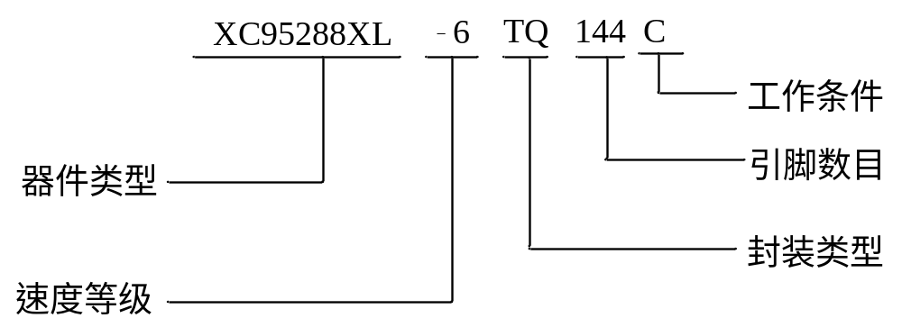
图6.37 XC9500系列器件的命名规则

Slide 117
(1) 器件类型：XC95表示Xilinx公司的XC9500系列器件；288表示宏单元的个数；XL表示为低压器件。
(2) 速度：-6表示器件的tPD = 6ns。CPLD器件具有不同的速度等级。
(3) 封装类型：TQ表示TQFP封装。
(4) 引脚数目：144表示有144个引脚。
(5) 工作条件：C表示商业用器件，I表示工业用器件。

Slide 118

6.6.2 FPGA器件命名
这里以Virtex-4 LX系列器件的命名为例说明FPGA的命名规则，如图6.38所示。
图6.38 Virtex-4LX系列器件的命名规则

Slide 119
(1) 器件类型：XC4VLX表示Xilinx公司的Virtex-4 LX系列器件类型。2 V表示Virtex-Ⅱ系列；4 V表示Virtex-4系列；5 V表示Virtex-5系列。
(2) 资源大小：60表示6万等效逻辑门。
(3) 速度等级：-10表示器件的t_{PD}=10 ns。FPGA器件具有不同的速度等级。
(4) 封装类型：ffg表示封装类型。
(5) 引脚数：668表示有668个引脚。
(6) 工作条件：C表示商业用器件，I表示工业用器件。

Slide 120
小 结
本章首先介绍了可编程逻辑器件的一些基本概念，主要包括可编程逻辑器件的分类、基本结构和基本资源。然后分别以XC9500和Spartan系列为例详细介绍了Xilinx的CPLD和FPGA器件的结构及应用特点，并介绍了CPLD/FPGA的编程、配置模式与流程。最后简要介绍了FPGA/CPLD的选用和Xilinx器件的命名规则。

Slide 121
习 题
6.1 简述可编程逻辑器件的特点。
6.2 试分析题图6.1所示电路，写出Ｆ的逻辑函数表达式。

Slide 122

题图6.1

Slide 123
6.3 PLD器件按照编程方式不同，可以分为哪几类？
6.4 目前数字专用集成电路的设计主要采用哪三种方式？各有什么特点？
6.5 CPLD的结构由哪几部分组成？每部分实现什么功能?
6.6 什么是基于查找表的可编程逻辑结构？什么是基于乘积项的可编程逻辑结构？
6.7 解释编程与配置这两个概念。
6.8 说明FPGA配置有哪些模式，主动配置和从动配置的主要区别是什么？各种配置模式的主要特点是什么？

Slide 124
6.9 说明FPGA配置流程的步骤。
6.10 比较基于查找表的FPGA和CPLD系统在结构和性能上有何不同?
6.11 为什么在FPGA构成的数字系统中要配备一个PROM或E2PROM？
6.12 登陆www.Xilinx.com网站，查找XC9500XC、XC9500XV、CoolRunner-Ⅱ等系列CPLD产品的结构、资源和命名方法。
6.13 登陆www.Xilinx.com网站，查找Spartan-Ⅱ、Spartan-ⅡE、Virtex-Ⅱ、Virtex-Ⅱ Pro、Virtex、Virtex-Ⅱ、Virtex-5等系列FPGA产品的结构、资源和命名方法。

